Slide 1

Arduino
Conception & mise
en œuvre

Slide 3
Logistique
Votre formation avec Orsys

Slide 4

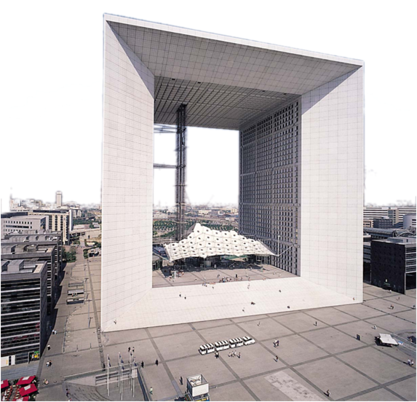
Alexandre DESORBAIX
Culture GEEK
Développeur informatique
Conseil aux entreprises sur les techniques 3D
Impression FFF au service d’entreprises et de particuliers

Slide 5
Orsys Formation
Nombre de jours :
4 jours
Horaires
Début : 9 h
Fin : 17 h 30 approx.
Pause
10 h 30 approx. Matin
12 h 30 approx. Midi
15 h 30 approx. Après-midi

Slide 6
Présentation

Slide 7
Sommaire
Dans ce chapitre, nous aborderons :
L’open hardware
Wiring et arduino
Les cartes principales de développement pour ATMEGA
Les pinout des cartes
Les compositions des processeurs ATMEGA
Logique shield & modules

Slide 8


Open source & Electronique
Un concept communautaire de partage
En liaison avec Open Sources
La licence matériel libre désigne que les informations concernant
leur conception,
les programmes utilisés,
ect
utilisable, modifiable et redistribuable librement.
Open hardware mais
pas que :
sont libres

Slide 9
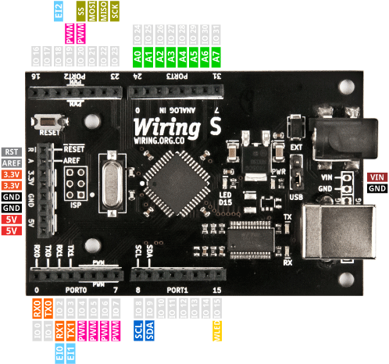
Projet wiring
Carte wiring
Atmega 328
Connectiques non
compatible arduino
Alim USB ou ext.

Slide 10
Projet Arduino
Bar di Re Arduino
Bar(débit de boisson) en Italie de rassemblement des développeurs
Un arduino c'est une carte électronique avec
Un atmegaXXX*
Une alim 5v*
Un quartz 16Mhz*
un format standard
Les schémas de ces cartes sont en licence libre. Certaines composantes ne sont pas sous licence libre
exemple comme le microcontrôleur
Notes:
* Plusieurs modeles d’arduino existent , certains on de vitesse superieur a 16mhz, certains sont sous 3.3v. Plusieurs processeurs existent sur ce type de carte ATMEGA, ATTINY, SAMX

Slide 11
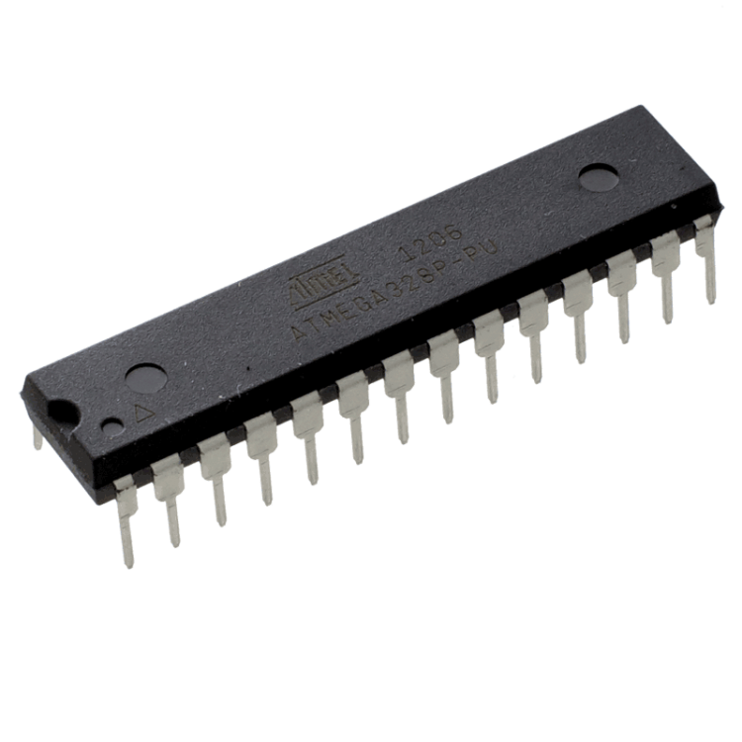
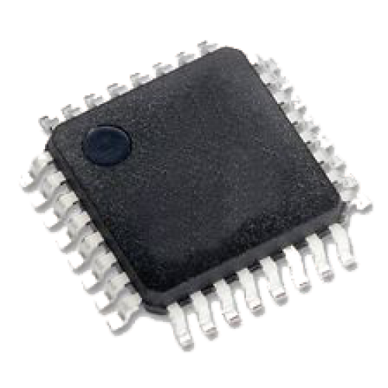
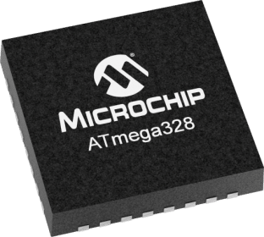
Processeurs Atmel atmega
*Existe en
8Kb atmega88
4Kb atmega48
Processeur 8 bits
16 Mhz sur arduino (Jusqu'à 20Mhz)
Atmega 168 / 328 *
flash : 16 Kb ou 32 Kb
Format : SPDIP ou LQFP ou VQFN
Write cycle :
flash 10 000x
EEPROM 100 000x
EEPROM 512 b ou 1 Kb
SRAM 1 Kb ou 2 Kb
Hardware Interruptions : 2
I/O :
13 numériques dont 6 PWM
6 analogiques 10 bits DAC (8sur QFP/QFN)
Protocoles :
UART, SPI, I²c
Notes:
datasheet : http://ww1.microchip.com/downloads/en/DeviceDoc/Atmel-7810-Automotive-Microcontrollers-ATmega328P_Datasheet.pdf
https://www.microchipdirect.com/product/search/all/atmega328
https://www.microchipdirect.com/product/atmega2560

Slide 12
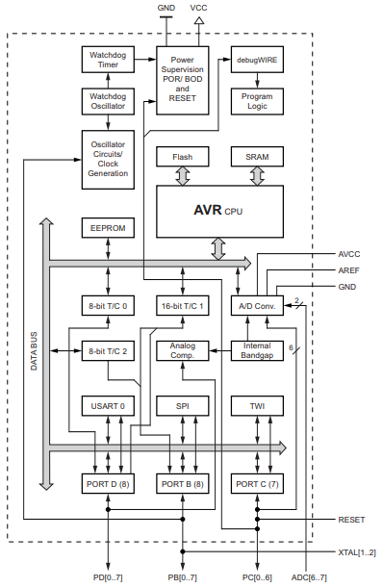
Architecture Atmega328
Architecture Harvard
séparation physique
la mémoire de données
la mémoire programme
Atmega 328
Datasheet
Liens
Un processeur complet
de la mémoire, un processeur
un bus de données
des convertisseurs
des ports protocolés
des timers internes
Notes:
http://ww1.microchip.com/downloads/en/DeviceDoc/Atmel-7810-Automotive-Microcontrollers-ATmega328P_Datasheet.pdf

Slide 13
Architecture Atmega328
Flash
32 Ko
contient les programmes
de fonctionnements avr
SRAM
2 ko
mémoire de travail
EEPROM
1 Ko
Mémoire à long terme non volatile
Un CPU type AVR
Jusqu'à 20 Mhz cf. oscilateur

Slide 14
Architecture bus Atmega328
Un CAN
10 bits
Un port I²C ou TWI
Un port SPI
un port serial

Slide 15
Architecture Horloge Atmega328
Mode basse consommation
Watchdog
timer agit sur power supervision
Génération horloge
Interne
Circuit

Slide 16
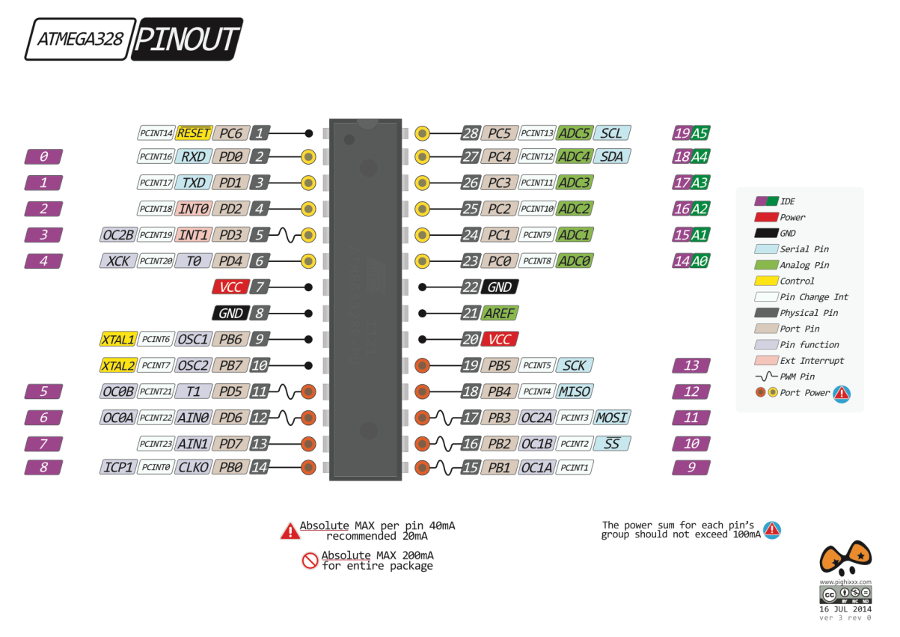
Atmega328 pinout
Liste des pins du 328
INTx = interruption matérielle
ADCx = Analog ←→ Digital
RX/TX serial port
MISO/MOSI/SCK/SS SPI port
SCL/SDA I2c port
5,11,12,15,16,17 pwm port
XTALx crystal port
ATTENTION 200mA / chip

Slide 17
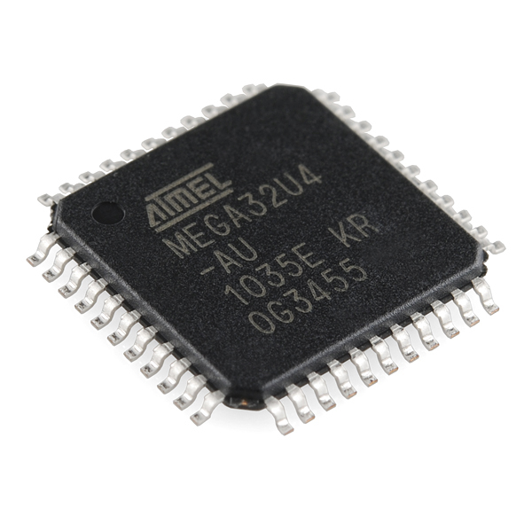
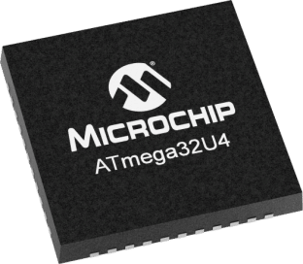
Processeurs Atmel atmega 16u4/32U4
*Existe sur
leonardo, micro,…
Processeur 8bits
16 Mhz
Atmega 16u4 / 32u4 *
flash : 16Kb ou 32Kb
Format : LQFP ou VQFN
Write cycle :
flash 10 000x
EEPROM 100 000x
EEPROM 512b ou 1Kb
SRAM 1.25 Kb ou 2.5 Kb
Hardware Interruptions : 2
I/O :
13 numériques dont 6 PWM
4 interruptions externes
12 analogiques 10bits DAC (8sur QFP/QFN)
Protocoles :
UART, SPI, I²c
JTAG
USB 2.0
Notes:
datasheet : http://ww1.microchip.com/downloads/en/devicedoc/atmel-7766-8-bit-avr-atmega16u4-32u4_datasheet.pdf
https://www.microchipdirect.com/product/search/all/atmega328
https://www.microchipdirect.com/product/atmega2560

Slide 18
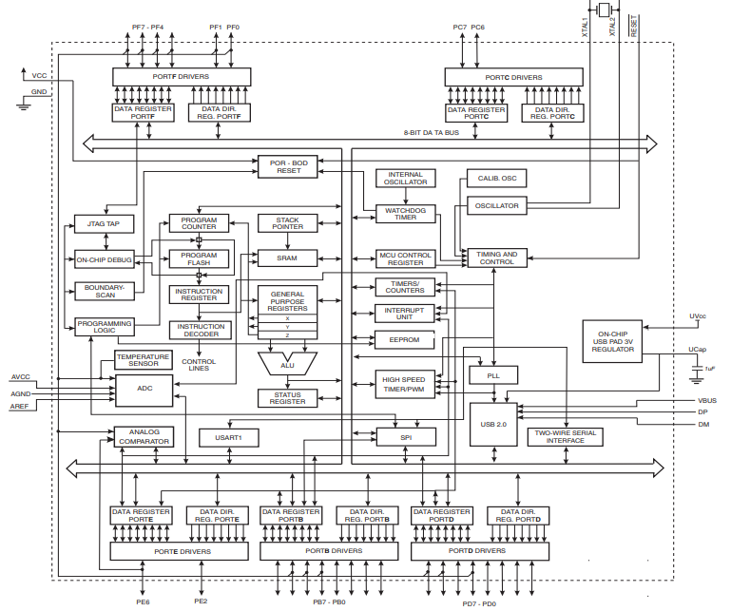
architecture 32u4
Bien plus complet que le 328
Présence native de l'usb 2.0
Notes:
http://ww1.microchip.com/downloads/en/devicedoc/atmel-7766-8-bit-avr-atmega16u4-32u4_datasheet.pdf

Slide 19
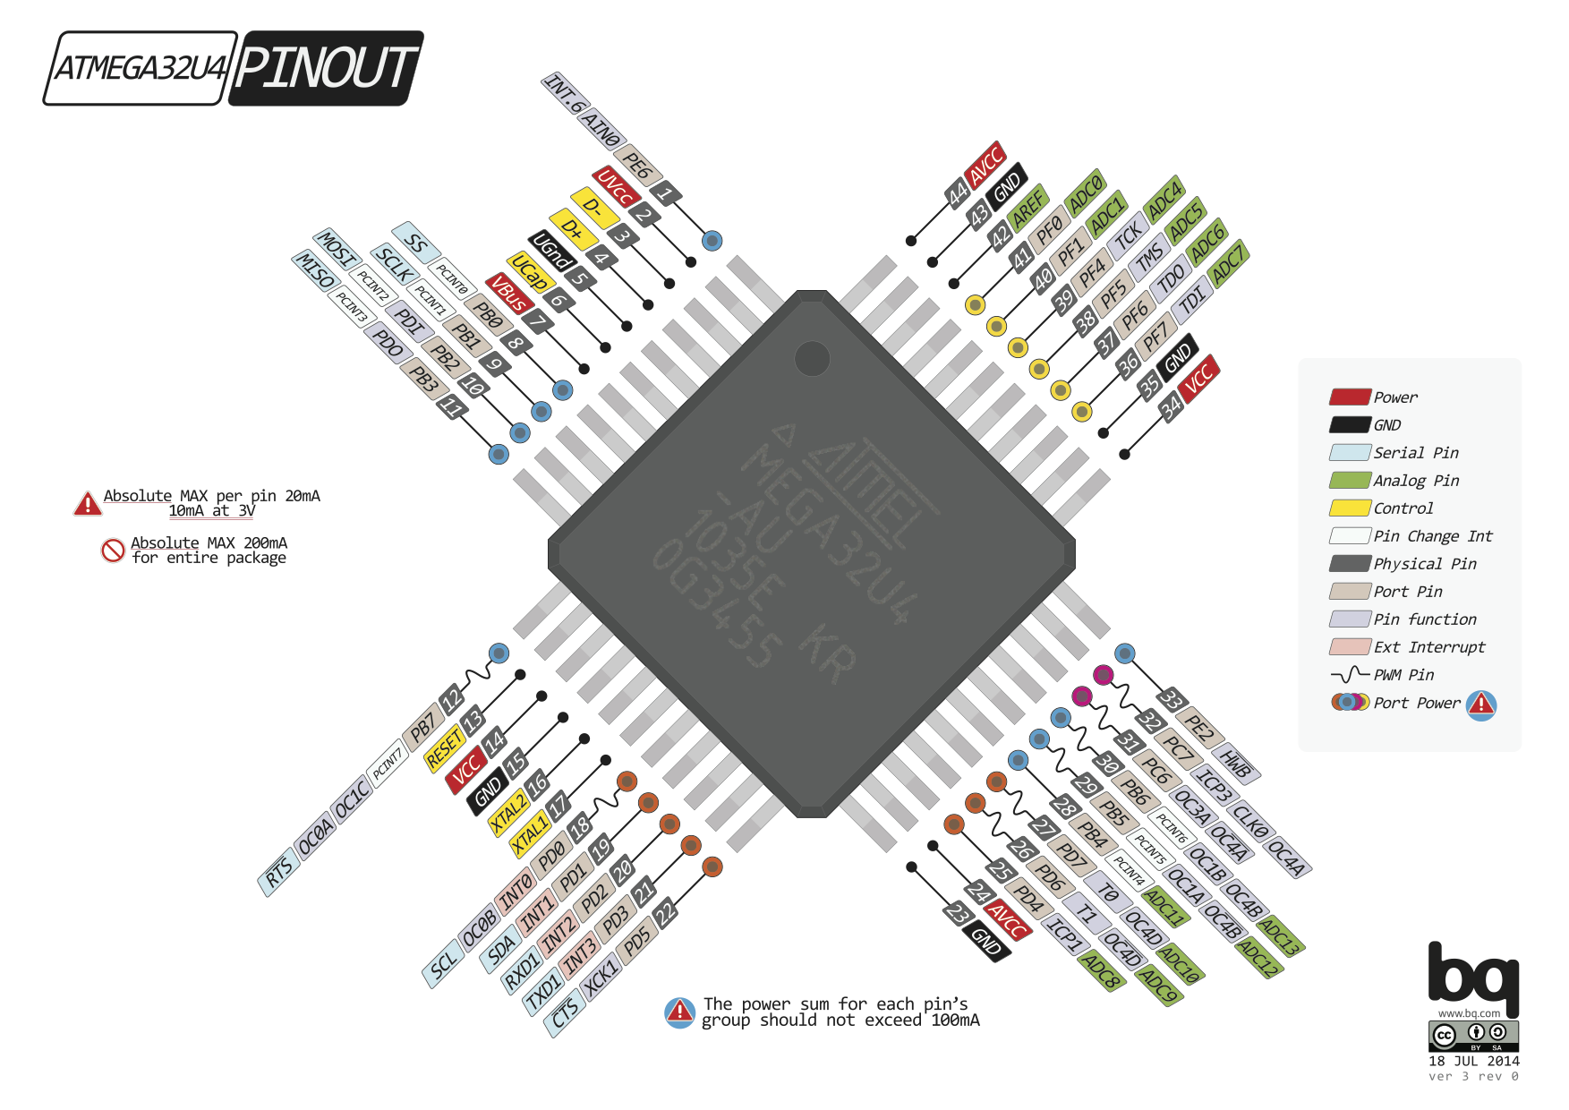
Atmega32u4 pinout TQFP
Proche du ATMEGE328
Nouvelle generation
Prise en charge USB en entree
Supporte le mode périphérique λ pour PC

Slide 20
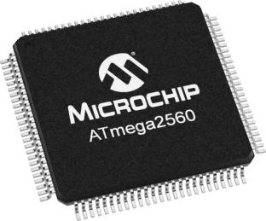
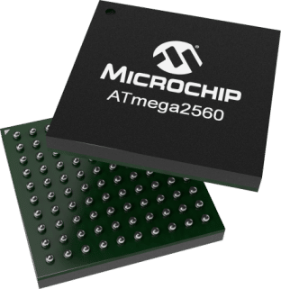
Processeurs Atmel atmega
Processeur 8 bits
16 Mhz
Atmega 1280 / 2560*
flash : 128 Kb ou 256 Kb
Format : TQFP ou TFBGA
Write cycle :
flash 10 000x
EEPROM 100 000x
EEPROM 4Kb
SRAM 8Kb
Hardware Interruptions : 6
I/O :
54 numériques dont 15(8/16bits) PWM
16 analogiques 10 bits DAC
Protocoles :
SPI, I²c,
JTAG
4 UART
Notes:
https://www.microchipdirect.com/product/search/all/atmega328
https://www.microchipdirect.com/product/atmega2560

Slide 21
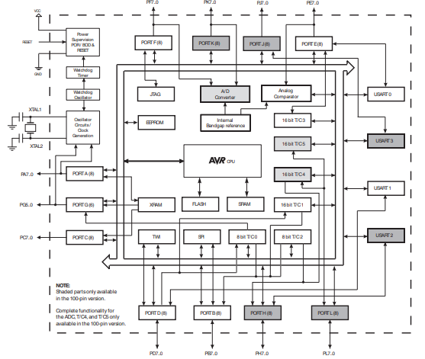
Architecture 2560
atmega 2560
Datasheet
liens
Plus complet que l'atmega 328
plusieurs USART serial matériel
toujours Watchdog avec timer
toujours un avr cpu
Notes:
http://ww1.microchip.com/downloads/en/devicedoc/atmel-2549-8-bit-avr-microcontroller-atmega640-1280-1281-2560-2561_datasheet.pdf

Slide 22
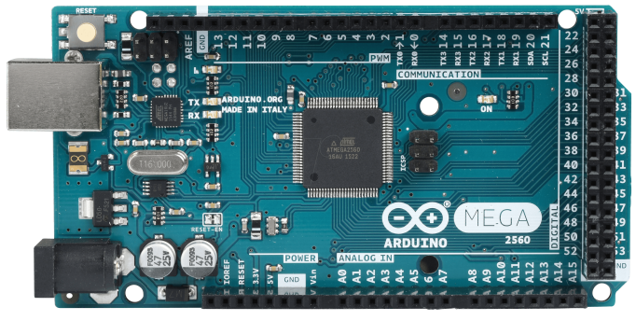
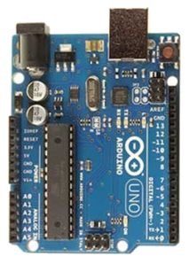
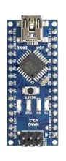
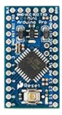
Les kits Arduino
Arduino Mega2560
atmega2560
Arduino Uno & Uno R3
Uno atmega328 (QFP)
Uno R3 atmega328 (DIP)
Arduino nano
atmega328 (QFP)
Arduino mini
atmega328 (QFP)

Slide 23
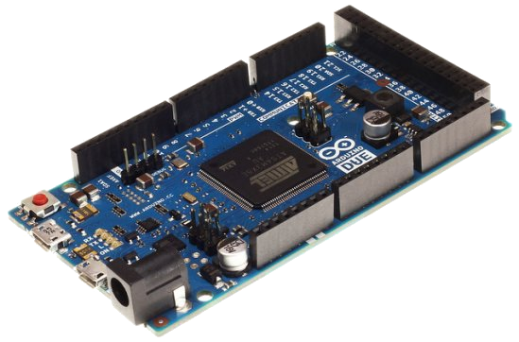
Arduino & 32bits
Arduino DUE
processeur : AT91SAM3X8E
84 Mhz
Flash : 2x256 Kb
SRAM : 64 Kb + 32 Kb
EEPROM
54 I/O numériques
12 analogiques 12 Bits DAC Input
2 analogiques Output
USB On The Go

Slide 24
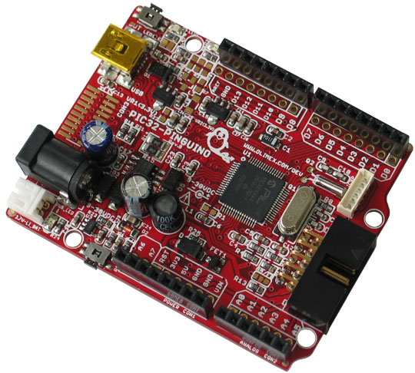
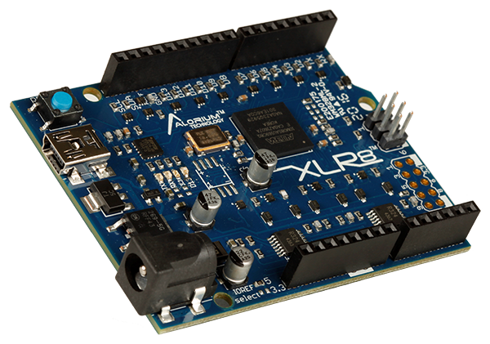
Les kits compatible arduino
Différentes cartes "compatibles"
Formats
Pinguino → PIC32MX400
Intel
…
Attention aux voltages 5V vs 3.3V
compatible = enfichable sur shield

Slide 25
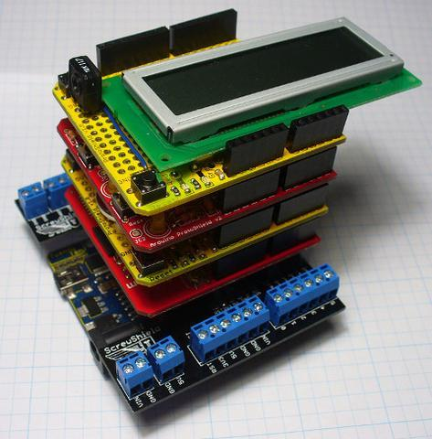
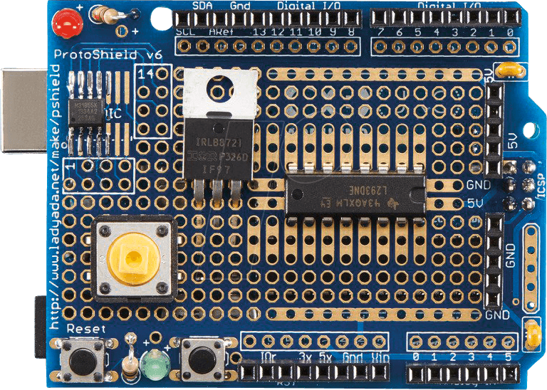
Arduino & shield
Shield = bouclier
Enfichable
multiples formats
nano
uno
mega
Proto shield

Slide 26
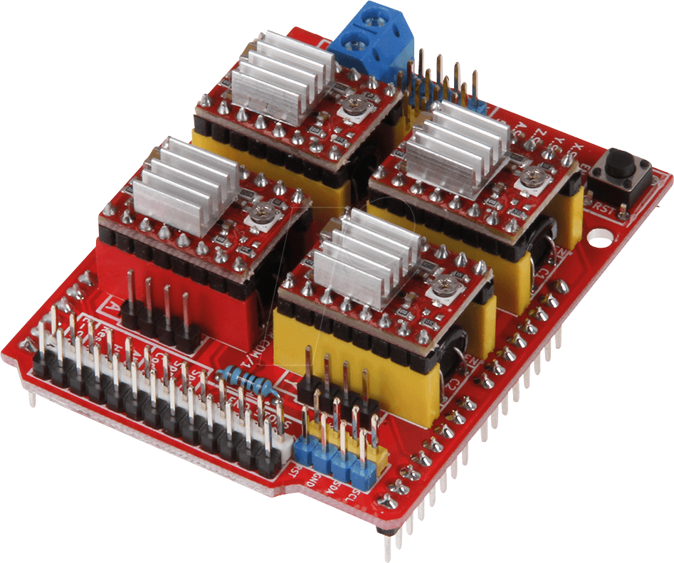
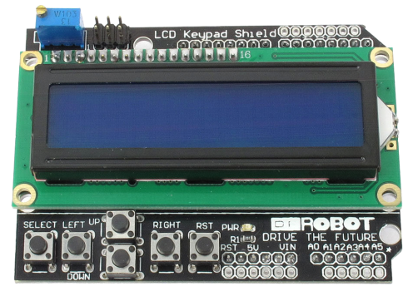
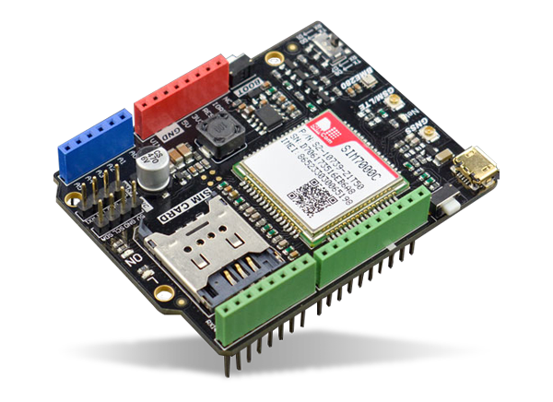
Les shields
CNC Shield
Wifi shield
GPRS / LTE
Screen LCD 16x2/20x4 Shield
RJ45

Slide 27
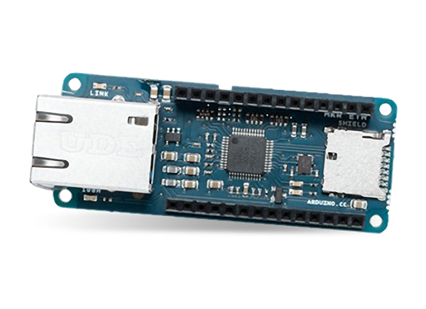
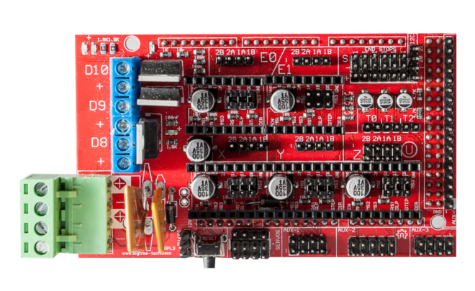
Shield & formats
certaines shields sont disponibles pour
Nano
Mega

Slide 28
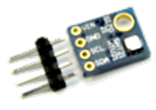
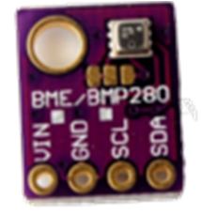
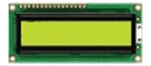
Les modules
Les modules sont sur des pcb
Les composants nécessaires à la puce
principale pour fonctionner(régulateur tension, résistances, …)
La puce principale peut exister sans
module
exemple :
bmp280
composant intégrable
module

Slide 29
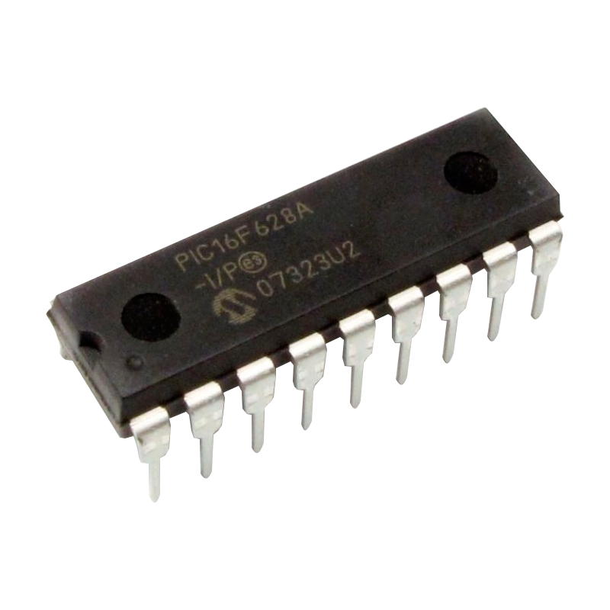
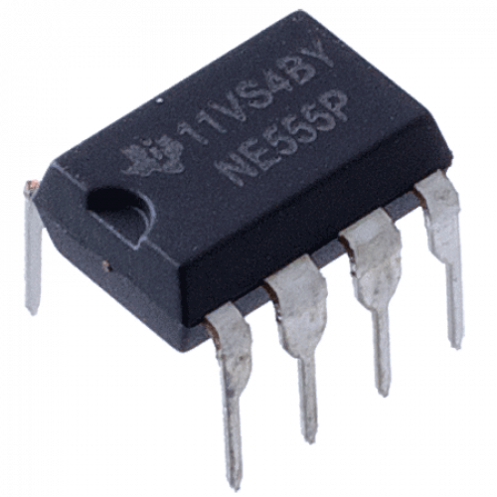
Les circuits intégrés
avec ou sans programmation
le CI peut nécessiter un montage spécifique de composants
Documentation nécessaire
ex LM393, NE555, atmel328,PIC,…

Slide 30
Conclusion
Dans ce chapitre, nous aborderons :
L’open hardware
Wiring et arduino
Les cartes principales de développement pour ATMEGA
Les pinouts des cartes
Les compositions des processeurs ATMEGA
Logique shield & modules

Slide 31
Rappel electroniques

Slide 32
Sommaire
Dans ce chapitre, nous aborderons :
Comment reconnaitre les composants
Les lois basiques de l’ électronique
Les I/O Tout ou Rien
Le PWM
Les protocoles UART, SPI I2C
Les 2 ports ICSP et les 2 ATMEGA présents sur les cartes

Slide 33
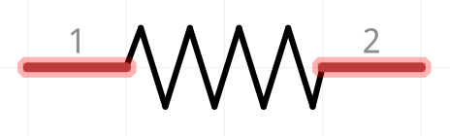
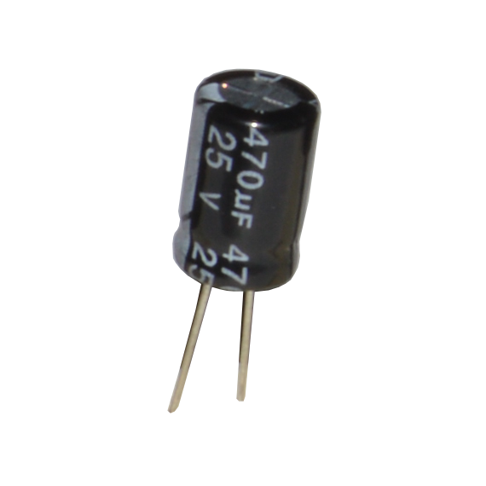
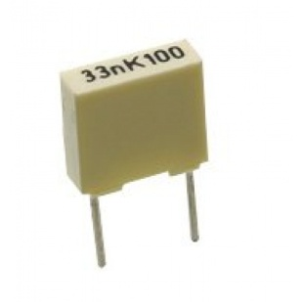
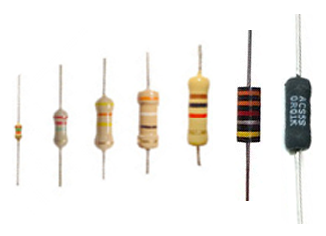
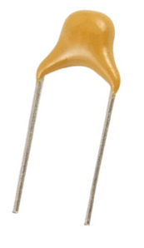
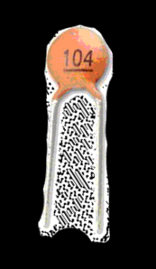
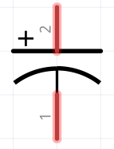
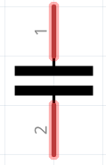
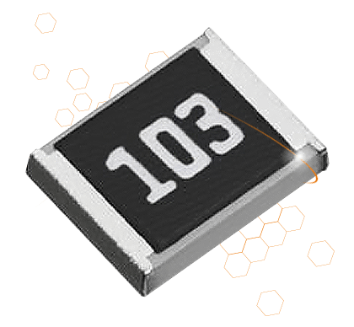
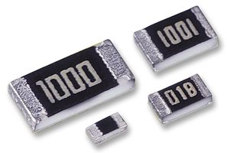
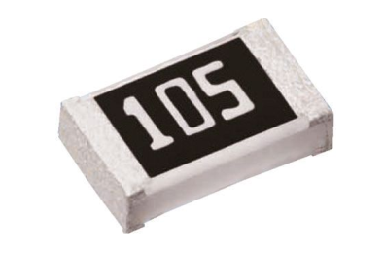
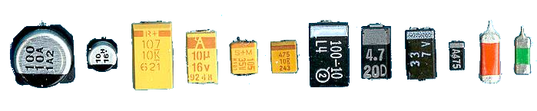
Reconnaitre les basiques
Résistance
Elle est exprimée en Ohm(s)
Elles existent en CMS
Condensateur
Il est exprimé en décimal de farad (µf micro farad, pf pico farad…)
Ils existent en CMS

Slide 34

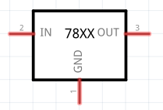
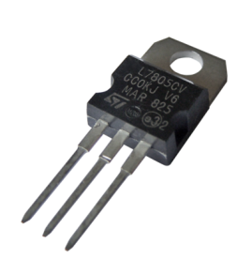
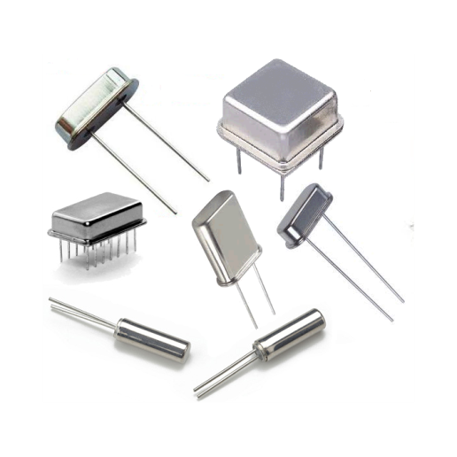
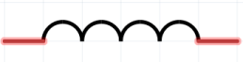
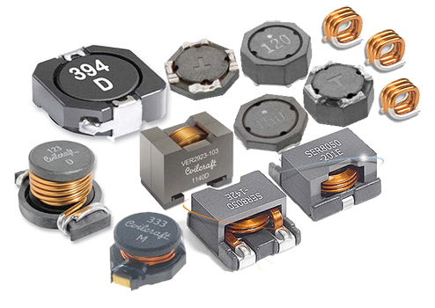



Reconnaitre les basiques
Quartz
exprimé en Hertz(s) Hz
ou
inductance
exprimée en Henri
Circuit intégrés
type gestion de puissance
type générique

Slide 35


Les lois électroniques
Remplacer un ensemble de résistance en une résistance unique équivalente
2 Montages série & parallèle
En Série
En parallèle
La somme des résistances = Résistance équivalente
R_{eq} = R1 + R2 + R3 … + R^{n}
L’inverse de la résistance équivalente = la somme de l'inverse des résistances
Calculer les résistances
en série en 1er
5 Ω = 3Ω + 2Ω
1/R_{eq}=1/R₁+1/R₂+1/R₃…+1/R_{n}
Notes:
Pour les capacitances la tendance s’inverse :
Serie : 1/CondensateurEq = 1/C1 + 1/C2 + 1/C3 … + 1/Cn
Parallele : CondensateurEq = C + C2 + C3 … + Cn
Et pour les inductance :
Serie : Leq= L1 + L2 + L3 … + Ln
Parallele : 1/Leq= 1/L1 + 1/L2 + 1/L3 … + 1/Ln

Slide 36

Les lois électroniques
Loi d’hom Ω
Une formule qui fais tout
U(tension v)=R(résistance Ω) x I(intensité A)
Et qui se décline
Pour l’intensité : I=U/R
Pour la résistance : R=U/I
Exemple d’application :
VCC = 12V
R1 = 560Ω
R2 = 560Ω
Notes:
Kirchhof a aussi mis en évidence le pont diviseur de tension souvent appelé pont de kirchhoff
loi de kirchhoff sur les ponts diviseur de tension : https://fr.wikiversity.org/wiki/Loi_de_Kirchhoff/Pont_diviseur_de_tension

Slide 37
Les lois électroniques
Pont de kirchhoff
énoncé en 1845 par le physicien Allemand Gustav Kirchhoff
Permet d’obtenir des tensions inferieur
R1 permet l’écoulement de l’intensité
Aussi appelé pont diviseur de tension
Notes:
Kirchhof a aussi mis en évidence le pont diviseur de tension souvent appelé pont de kirchhoff
loi de kirchhoff sur les ponts diviseur de tension : https://fr.wikiversity.org/wiki/Loi_de_Kirchhoff/Pont_diviseur_de_tension

Slide 38

Les lois électroniques
Loi des mailles
énoncée en 1845 par le physicien Allemand Gustav Kirchhoff
Tension = différence de potentiel électrique entre 2 points
La somme des tensions est égale a 0v dans une maille
V1-V2-V3-v4=0
Notes:
Kirchhof a aussi mis en évidence le pont diviseur de tension souvent appelé pont de kirchhoff
loi de kirchhoff sur les ponts diviseur de tension : https://fr.wikiversity.org/wiki/Loi_de_Kirchhoff/Pont_diviseur_de_tension

Slide 39

Les lois électroniques
Loi des nœuds
énoncée en 1845 par le physicien Allemand Gustav Kirchhoff
Somme des intensités arrivant a un point=Somme des intensités sortant d’un point
i2+i3=i1+i4
Notes:
Kirchhof a aussi mis en évidence le pont diviseur de tension souvent appelé pont de kirchhoff
loi de kirchhoff sur les ponts diviseur de tension : https://fr.wikiversity.org/wiki/Loi_de_Kirchhoff/Pont_diviseur_de_tension

Slide 40

Niveau logiques
Composants à niveaux logique TOR (Tout Ou Rien)
différentes normes
Arduino
Raspberry
Entrée
Sortie
Entrée
Sortie
Entrée
Sortie

Slide 41

CAN ou NAC
Convertisseur Analogique vers Numérique
Interprétation numérique d'une valeur analogique
Echantillonnage a une fréquence donnée 16Mhz max(arduino)

Slide 42
DAC
Convertisseur Numérique vers Analogique
Définit un niveau de tension (volt) constant pendant un court lapse de temps
Echantillonnage a une fréquence donnée
Conversion avec pertes effet palier ligne rouge

Slide 43
PWM
Pulse Width Management
valeur sur 8bits → de 0 à 255
Remplissage de cycles (Périodes)
Période t(s) = 1/ fréquence f (périodes par secondes)
ex :
f = 16Mhz = 16 000 Hz
t= 1 / 16 000 = 0,0000625 s = 0,0625 ms = 62,5µs
Sur arduino les sorties PWM sont indiquées par : ~
1(5v)
Période
50%
127
90%
229
10%
25
0(0v)
t(s)

Slide 44
UART
Liaison Full duplex (entrée /sortie simultanées)
Liaison série RS232 utilisée sur les ports séries des ordinateurs (prise DB9)
2 ports de données
Tx (Transmit)
Rx (Recieve)
Masse commune
Tension de fonctionnement sur les ports sur les mêmes plages TOR

Slide 45

Protocole I²C
Inter-Integrated Circuit (aussi TWI ou TWSI)
Développé par Philips en 1982 et maintenu par NXP
6eme édition en 2014
Bus série synchrone bidirectionnel half-duplex (entrée OU sortie a la fois)
Sélection par adresses
1 port de données
SDA (Serial Data Line)
1 port de synchronisation
SCL (Serial Clock Line)
Pull-up résistances

Slide 46

Protocole S.P.I.
Valeur 1 pour activer un périphérique
Unique pour chaque périphérique
Serial Peripherial Interface
Développé par Motorola
Bus série synchrone full duplex
Master / Slave
1 port de sélection périphérique
CS (Cable Select) ou SS (Slave Selector)
2 ports de données
MOSI (Master Out Salve In) ou SDA, SDO, DO,SO
MISO (Master In Slave Out) ou SDI, DI, SI
1 port de synchronisation d'horloge
CLK ou SCLK
Ports communs à tous les périphériques

Slide 47

Arduino pinout
Entrées / sorties numériques
Liaison USB
Port SPI
ATMEGA328
Processeur
Alimentation 5V-18V
Alimentation 3,3V 5V GND
Entrées / sorties Analogiques CAN
Notes:
L’ensemble des ports Analogiques possèdent des DEFINE pour facilité leur nommage lors du développement .
Ces define sont implicitement inclus lors de la compilation et séléctionnés en fonction du choix de la carte effectué pour la compilation du binaire a televerser
Les IO analogique se nomment : A0, A1, A2, A5, Ax

Slide 48

Détails techniques

Slide 49

Arduino UNO pinout
Port sda/scl I²c
Entrées / sorties numériques permettant le PWM
Port SPI
Fonctionnent aussi en TOR (14 ->19)

Slide 50

Arduino Mega2560 pinout
Entrées / sorties numériques
Liaison USB
5V
Port SPI
Processeur
GND
Alimentation 3,3V 5V GND
Entrées / sorties Analogiques CAN
Alimentation
5V-18V DC

Slide 51

Arduino Nano pinout
Entrées / sorties numériques 0 → 13
Liaison USB
Port SPI
Alimentation 3,3V
Entrées / sorties analogiques CAN
Alimentation 5V GND
Alimentation
5V-12V DC

Slide 52

Arduino Leonardo et 32u4

Slide 53

arduino & ICSP2
Rôle du Mega8
liaison usb ←→ serial
souvent remplacé par CH340*(* LOW COST)
Rôle du 2eme port isp
Programmation
du mega8
Pas dispo sur
ch34O ou eq.

Slide 54


Alternatives
ESP8266 / ESP32
Jusqu’à 8 Mo
espFS
Arduino IDE compatible
Différents formats

Slide 55



Alternative
OLIMEX
PIC32MX220F032D
PIC32 PINGUINO MX220
PIC32MX440 256H
PIC32 PINGUINO MICRO
PIC32 PIGUINO
Notes:
PIC32 pinguino : https://www.olimex.com/Products/Duino/PIC32/PIC32-PINGUINO/open-source-hardware
PIC32 pinguino MX220 :https://www.olimex.com/Products/Duino/PIC32/PIC32-PINGUINO-MX220/open-source-hardware
Pinguino sur arduino ide :https://github.com/OLIMEX/Arduino_configurations/tree/master/PIC

Slide 56
Dans ce chapitre, nous avons aborder :
Comment reconnaitre les composants
Les lois basiques de l’ électronique
Les I/O Tout ou Rien
Le PWM
Les protocoles UART, SPI I2C
Les 2 ports ICSP et les 2 ATMEGA présents sur les cartes

Slide 57
Entrées / sorties
I/O I/O en rentrant du boulot…

Slide 58
Sommaire
Les entrées / sorties
Ports numériques
Port analogique (CAN)
Etats TOR
PWM

Slide 59

Arduino UNO Entrée numérique Tout Ou Rrien
Nécessite :
pinMode(port, TYPE)
TYPE= INPUT|OUTPUT
Ports pré câblés
Hardware Serial + LED
ports 0 Recieve / 1 Transmit
Led
port 13
Différents modes
HIGH ou LOW
Modulation PWM
native
symbolisé par ~
Entrées sorties TOR
Pulse Width Modulation

Slide 60

Arduino UNO Entrée analogique CAN
CAN 10bits
Plage
0000000000 = 0
1111111111 = 1023
pas :
5v max / 1024 possibilités
0,0048828125V
Ports pré câblés
Analogique ou Hardware I²C
ports
A4 sda
A5 clk
Entrées / sorties numériques
Entrées sorties CAN
sda
CLK

Slide 61
Conclusion
Les entrées / sorties
Ports numériques
Port analogique (CAN)
Etats TOR
PWM

Slide 62
Développement & IDE

Slide 63
Sommaire
Les ide
Arduino IDE
Code::blocks
Scratch
Visual studio
Atmel studio

Slide 64

Arduino IDE
Arduino IDE
Fournit par arduino.cc
Fichiers .INO
Envoie de bootloader
Compilation
envoie carte
compatible esp8266, …

Slide 65

Code::Blocks
IDE C/C++
Coloration syntaxique
Plugin arduino
standalone
dépendances nécessaires
arduino.h
avr.h
Compilation arduino
Simulateur Arduino*
Envoie carte arduino
Notes:
*simule que les sorties Serial.print , analogWrite, …, pas les entrées analogRead, Serial.readLine, …

Slide 66

scratch
Scratch IDE
Développement simplifié
à base de brique a assemblé
Développement RAD
Génération du code arduino
composants limités

Slide 67

VS CODE
Multiplateforme
Edité par MS
Prise en charge du C/C++
Snippets C / C++ / arduino
Accès library
Nécessite Arduino d’installé
Gratuit

Slide 68



projets virtuels
Fritzing propose des breadboard virtuels
Création schématique
Ecoute de ports COM
compilation & téléversement
sur carte arduino
dépendent de arduino IDE
Design de typons
génération des fichiers gerber
service d'impression PCB

Slide 69

avr studio / atmel studio
Prend en charge toute une gamme de composants
permet le debug & l'édition assembleur est facilité***
Basé sur
Visual studio

Slide 70

ThinkerCAD
Simulation de circuits électroniques
gratuit
simulation arduino et certains modules
Ecriture du code en C/C++ arduino ou scratch
Espace personnel avec sauvegarde & simu des projets

Slide 71


Simulateur AVR
Chargement de elf dans des puces virtuelles
Simutron
PicSim
SimulIDE
Notes:
Simutron : https://sourceforge.net/projects/simutron/
Picsim : https://sourceforge.net/projects/picsim/
Simulide:https://sourceforge.net/projects/simulide/

Slide 72
Visual studio & visual micro
Microsoft Visual studio
Plugin de visual studio
assez proche de avr studio mais en moins complet
prise en charge des compilations avr
prise en charge des téléversements

Slide 73
Conclusion
Les ide
Arduino IDE
Code::blocks
Scratch
Visual studio
Atmel studio
thinkerCAD

Slide 74
Ecrire du code arduino & Bases du langage

Slide 75
Sommaire
Historique du C/C++
En C
La syntaxe,
Les variables,
les tableaux
Les chaines,
Les fonctions,
Les pointeurs
La doc

Slide 76
C l’histoire
D’après wiki :
La C est un langage de programmation impératif généraliste, de bas niveau. Inventé au début des années 1970 pour réécrire UNIX
Particularités
Procédurale
Pas d’objet, mais des structures
Pas de string mais des char* ou char[ ]
Compilé
Gcc le plus souvent

Slide 77

C++ l’histoire
C++ est un langage de programmation compilé permettant la programmation sous de multiples paradigmes
Objets, procédurale, générique,…
1ere version en 1983
Syntaxe très proche du C
Plus de concepts Complexe

Slide 78
Analysons la syntaxe du C (I)
Déclaration de fonctions
TypeDeRetour nomDAppel (typeParam nomParam , typeParam2 nomParam2, …)
{ } pour délimiter le contenu d’instruction de la fonction
Valeur de retour si non void
Appel d’une fonction déjà déclarer
Finir toutes les instructions par ;
#include "monHeader.h"
double mafunction (void)
{
double retour = 0;
char chaine[32]="hello";
float entiers[2] = [8.2F,0F];
appelFonction(param1, param2 );
sansparam( );
return retour;
}

Slide 79
Fonctions & prototypes
Une fonction doit être déjà connu pour être utilisée
Les prototypes décrivent le nom et le comportement (entrée & sortie) des fonctions pour soumettre l’existence de la déclaration principale
Soit dans le fichier C limite la capacité d’inclusion
Soit dans le fichier H pour diffuser l’existence hors du fichier C
Fichier .h
bool isNum4(int);
Fichier .c
#include "fichier.h"
void add(int,int,int*);
void main (void)
{
add(1,2,p_resMain);
}
void add(int a,int b,
int* res)
{
isNum4(a);
*res = a + b;
}
bool isNum4(int n)
{return n==4?true:false;}

Slide 80
Analysons la syntaxe du C (II)
Déclaration de variables
Type nomVariable ;
Type nomVariable = value ;
Finir toutes les instructions par ;
type en minuscule pour les primitifs
Type Commence par majuscule en CamelCase pour les autres
Types de variables
int , unsigned int et uint8_t
long, unsigned long, uint16_t
float, unsigned float
double
struct votreStructure
char, byte, …
int mafunction (void)
{
int nomVariable = 0 ;
char chaine[6]="hello" ;
float entiers[2] = [8.2F,0F];
appelFonction(param1, param2 );
sansparam( );
return EXIT_SUCCESS;
}

Slide 81
Déclaration Globale vs Locale
Globale
La portée est pour toute l’éxécution du programme et modifiable de tous
Durée de vie constante
Locale
Seul le bloc dans le quel il est déclarer peut accéder a la variable
La variable sera détruite en fin de vie du bloc
float entiers[2] = [8.2F,0F];
int mafunction (void)
{
int nomVariable = 0 ;
char chaine[6]="hello" ;
For(int i=0;i<6;i++){…}
return EXIT_SUCCESS;
}

Slide 82
Les opérateurs
Arithmétique
+, - addition, soustraction
++, -- incrémentation, décrémentation
*, / multiplication, division
% modulo (reste de division euclidienne)
Logique et comparaison
||, && ou, et
==, != Strictement égale ou strictement différent
Affectation
= affectation de valeur ou d’adresse
=+, =-,=*,=/ affecte la destination opérer avec l’ensemble de droite

Slide 83
Les opérateurs de bits
Les décalage de bits
Décale les états représentant la valeur
Décalage gauche : <<
Décalage droite : >>
Les opérations booléen
& (et) : les états doivent dans les deux termes être vrai (1) pour être maintenu a 1 en sortie
| (ou) : au moins un des deux états doivent vrai (1) pour être maintenu a 1 en sortie
byte a=3 | 0 | 0 | 1 | 1
a<<2 Shift left (2bits) | 1 | 1 | 0 | 0
byte a=12 | 1 | 1 | 0 | 0
a>>2 Shift right (2bits) | 0 | 0 | 1 | 1
 | 1 | 0 | 1 | 0
&(ET) | 1 | 1 | 0 | 0
 | 1 | 0 | 0 | 0
 | 1 | 0 | 1 | 0
|(OU) | 1 | 1 | 0 | 0
 | 1 | 1 | 1 | 0

Slide 84
Les tableaux
Déclaration
Type nomVar [ nbDElements ];
Le type peut être : int, float, struct maStruct, …
Usage
maVariable[0]=2;
Adresses consécutives
Ne se redimensionne pas
Bien dimensionner des l’instanciation;
MEMOIRE
int str[5];
str+1;
char str[5]="helo";
printf("%c -> %c",str[1], str+sizeof(char));

Slide 85
Les chaines de char
char est un caractère mais
char[ ] un tableau de caractères
Prévoir un espace de plus pour le caractère de fin de chaine ‘\0’
Se déclare de la manière suivante
char maChaine[19]="une chaine de char";
Les fonctions de chaines
strlen taille de la chaine jusqu’à \0
strcat et strncat concat de chaines
atof, atoi, atol conversion alpha to float, int, long,
https://devdocs.io/c-strings/ ,…

Slide 86


Les pointeurs
Une fonction peut seulement éditer un paramètre d’entrée pour elle-même
Un pointeur peut modifie une valeur pointé
Pointer = 1 Octet d’adresse mémoire
Un pointer possède un type pour connaitre l’organisation et la taille de l’instance pointé
Mémoire
Source translate.google.fr
La variable instancié
Le pointeur *

Slide 87


Pourquoi les pointeurs ?
La fonction créée une copie local de la variable en paramètre
Le pointeur modifie7 le contenu d’un espace mémoire sans passer par la variable qui la créée
int main (void)
{
int resMain=0;
int retour=add(1,2,resMain);
printf("%d -> %d",resMain,retour);
}
int add(int a, int b, int res){
res = a + b;
return res;
}
Sortie : 0 -> 3
int main (void)
{
int resMain=0;
int *p_resMain=&resMain;
int retour=add(1,2,p_resMain);
printf("%d",resMain);
}
void add(int a, int b, int* res){
*res = a + b;
}
Sortie : 3

Slide 88
Utiliser les pointeurs
Un jeu d’étoiles
& représente l’adresse d’une instance
* pour la valeur pointée par un pointeur
Oubliez pas de prévoir les espaces dans la mémoire si pas affecté à une variable instancié
int* ptr=(int *) calloc (1,sizeof(int));
Déclaration | Valeur | adresse
int variable; | variable | &variable
int* ptr=&variable; | *ptr | ptr
int** ptr_ptr=&ptr; | **ptr_ptr | *ptr
Int*** ptr_ptr_ptr= &ptr_ptr; | ***ptr_ptr_ptr | **ptr_ptr_ptr

Slide 89
Conclusion
Historique du C/C++
En C
La syntaxe,
Les variables,
les tableaux
Les chaines,
Les fonctions,
Les pointeurs
La doc

Slide 90


Arduino et le C/C++
Coder pour les puces

Slide 91
Sommaire
Dans cette partie nous allons aborder :
Structure ino
Entrée sortie analogique
Entrée sortie numérique
Communication série
Inclusion de librairie

Slide 92
Fichier INO minimum
2 sections obligatoires
C/C++ légères différences avec les standards
Méthode d’inclusion
setup
Fonction exécuter automatiquement au début de l'exécution du programme
loop
Fonction exécuter en boucle tout au long de l'exécution du programme
/**Fichier.ino**/
void setup()
{
//setup
}
void loop()
{
//loop
}

Slide 93
Lecture / Ecriture Analogique
Lecture Ecriture des ports analogiques par conversion CAN
Sur 10bits soit de 0 à 1023
Lecture
analogRead( PinReference )
Renvoie la valeur interpréter par le CAN
Ecriture
analogWrite( PinReference, value )
Envoie la tension interpréter par le CAN avec la valeur de value
Les pin sont identifiés nativement par des constantes
A1
A2
A…

Slide 94

TP "illumination progressive"
Brancher une LED et un potentiomètre sur un port analogique
Lire la valeur du potentiomètre et illuminer la LED en fonction du potentiomètre

Slide 95
Lecture / Ecriture Numérique / binaire / PWM
Lecture Ecriture des ports numériques
Envoie d'états sur un port
true → HIGH
5v
false → LOW
0v
Valeur PWM entre 0 et 255
Les entrées et sortis doivent être définit pour chaque usage
pinMode( PinReference, IOType)
set le pin sur le mode d'entree ou de sortie suivant la valeur IOType
OUTPUT
INPUT
Lecture
digitalRead( PinReference )
Renvoie la valeur PWM présente sur le pin PinReference
Ecriture
digitalWrite( PinReference, value )
Envoie le remplissage de cycle correspondant a la value PWM ou binaire
pinMode set des résistances internes sur 5v ou 0v

Slide 96

TP "Blink"
Brancher une LED sur le port 13
Niveau I :Faites la s'allumé, puis s'éteindre à intervalle régulier.
Niveau II :Faites la scintiller (PWM)

Slide 97
Fonction Serial
Lot de fonction pour communiquer sur le port série matériel présent dans l'objet Serial
Démarrer le port série
Serial.begin( speed [,config])
Ferme le port série
Serial.end()
nb de bytes disponible
Serial.available()
Renvoi le nb de bytes disponible en lecture
Notes:
Dans le cas de certaines cartes Serial1, Serial2, Serial2, Serial3, Serial4 sont disponible pour les ports serie materiel

Slide 98
Fonction écriture Série
Ecriture sur le port série
Ecrire des caractères
Serial.print( charString)
Serial.println( charString)
Ecrire des bytes
Serial.write( byteArray)
Notes:
Dans le cas de certaines cartes Serial1, Serial2, Serial2, Serial3, Serial4 sont disponible pour les ports serie materiel

Slide 99
Fonction lecture Série
Lecture sur le port série
attente jusqu'à présence d'une chaine
Serial.find( charString )
Lecture byte à byte
Serial.peek( charString )
Serial.read()
renvoie un byte du buffer serie
Lecture chaine
Serial.readBytes( charBuffer, length)
renvoie le nb de bytes placé dans charBuffer dans la limite de length & SerialTimeout
Serial.readString()
renvoie un string lue dans la limite de SerialTimeout
Interruption à réception série
Déclarer une fonction void serialEvent ()
Définition de timeout
Serial.setTimeout ( tempsEnMillis )
Notes:
Dans le cas de certaines cartes Serial1, Serial2, Serial2, Serial3, Serial4 sont disponible pour les ports serie materiel

Slide 100
Gestion du temps
Faire une attente sur le processus en cours
en millisecondes
delay();
En microsecondes
delayMicroseconds();
Connaitre le temps machine depuis le début de l’éxecution
en millisecondes
millis();
en microsecondes
micros();

Slide 101
Fonctions trigonométriques & random
Cosinus
cos(radAngle);
Sinus
sin(radAngle);
Tangente
tan(radAngle);
Valeurs aléatoires
randomSeed()
set la graine pour les random
random([min,]max)
Renvoie une valeur aléatoire

Slide 102
Conclusion
Dans cette partie nous avons aborder :
Structure ino
Entrée sortie analogique
Entrée sortie numérique
Communication série
Inclusion de librairie

Slide 103
Starter Pack

Slide 104
Sommaire
Dans cette partie nous allons aborder :
Contenu du starter Kit
Conceptions des projets du kit

Slide 105

The Starter Kit
Notes:
https://www.elecrow.com/download/Starter%20Kit%20for%20Arduino(user%20manual).pdf

Slide 106
Arduino starter kit
Contenu du kit officiel
Arduino livre(170 pages)
1 Arduino UNO rev.3 1
cable USB
1 Breadboard
1 base
1 9v bat.
70 Solid core jumper wires
2 Stranded jumper wires
6 Photoresistor [VT90N2 LDR]
3 Potentiometer 10kilohm
10 Pushbuttons
1 Temperature sensor [TMP36]
1 Tilt sensor
1 LCD alphanumeric (16x2 characters)
LED (bright white)
1 LED (RGB – common cathode)
8 LEDs (red) 8 LEDs (green) 8 LEDs (yellow) 3 LEDs (blue)
1 Small DC motor 6/9V
1 Small servo motor
1 Piezo capsule [PKM17EPP-4001-B0]
1 H-bridge motor driver [L293D]
2 Optocouplers [4N35]
5 Transistor [BC547]
2 Mosfet transistors [IRF520]
5 Capacitors 100nF 3 Capacitors 100uF 5 Capacitor 100pF
5 Diodes [1N4007]
3 Transparent gels (red, green, blue)
1 Male pins strip (40x1)
20 Resistors 220 ohm 5 Resistors 560 ohm 5 Resistors 1 kilohm 5 Resistors 4.7 kilohm 10 Resistors 10 kilohm 5 Resistors 1 megohm 5 Resistors 10 megohm

Slide 107
Le livre de projets
Un ensemble de conseil technique pour découvrir l'Arduino
Un ensemble de projets pédagogique
01 Get to Know Your Tools
02 Spaceship Interface
03 Love-o-Meter
04 Color Mixing Lamp
05 Mood Cue
06 Light Theremin
07 Keyboard Instrument
08 Digital Hourglass
09 Motorized Pinwheel
10 Zoetrope
11 Crystal Ball
12 Knock Lock
13 Touchy-feely Lamp
14 Tweak the Arduino Logo
15 Hacking Butons
Notes:
https://bastiaanvanhengel.files.wordpress.com/2016/06/arduino_projects_book.pdf

Slide 108



Projet 01 Get to Know YourTools
Page 21 (v. EN)
Appréhension de
la breadoard
Appréhension des pins
d’alims de l’arduino
Connaissance électronique :
La diode électro luminescente
Relation U/R/I

Slide 109

Projet 02 Spaceship Interface
PullUp / PullDown resistor
pinMode
Gestion entrées
DigitalRead
Gestion sorties
digitalWrite
Test logiciel
Niv avancé : Gestion par vecteur & debounce

Slide 110



Projet 3 love Ô Meter
Page 44 (v. EN)
Prise en main d’un capteur analogique
Capteur de température TMP36
analogRead
Lisaison serie

Slide 111

Projet 4 ColorMixingLamp
Page 53 (v. EN)
Lecture analogique
analogRead
Modulation PWM
digitalWrite

Slide 112


Projet 5 MOOD CUE
Page 63 (v. EN)
Gestion des servo-moteurs
Servo write

Slide 113


Projet 6 LIGHT THEREMIN
Page 71 (v.EN)
Buzzer
Tone
analogWrite
Frequence
delay

Slide 114


Projet 7 KEYBOARD INSTRUMENT
Page 79 (v.EN)
Pont diviseur
Lois d’hom
Multiplexage numérique

Slide 115

Projet 8 DIGITAL HOURGLASS
Page 87 (v.EN)
Tilt switch
Gestion du temps
Aprehension des fonctions time

Slide 116

Projet 9 MOTORIZED PINWHEEL
Page 95 (v.EN)
MOSFET
DC motor
Isolation basse / forte tension

Slide 117


Projet 10 ZOETROPE
Page 103 (v.EN)
Contrôle de DC
Moteur avec CI
H-BRIDGE L293

Slide 118


Projet 11 11 Crystal Ball
Page 115 (v.EN)
Usage du LCD
Lib liquidCrystal
Exercice avancé :
lcd avec PCF8574

Slide 119

Projet 12
Synthese

Slide 120

Projet 13 Touchy-feelyLamp
Page 137 (v.EN)
Pont diviseur
pour sensors capacitifs
CapacitiveSensor

Slide 121

Projet 14 Tweakthe Arduino Logo
Page 145 (v.EN)
Mannipulation serie avancé
Serial.write

Slide 122


Projet 15 15 Hacking Butons
Page 157 (v.EN)
Usage d’optocoupleur

Slide 123
Conclusion
Dans cette partie nous avons aborder :
Contenu du starter Kit
Conceptions des projets du kit

Slide 124
Conduire un Projet Embarqué

Slide 125
Sommaire
Dans cette partie, nous allons aborder ;
Cibler les besoins
Dimensionner les besoins matériels
Coder le projet
Concevoir un prototype
Passer de projet à produit

Slide 126
Cibler les besoins
Détail des besoins type :
Capter
IHM :
boutons, variations manuelle,
clavier, touch, camera,
biométrie, badge, Qr, barcode…
La météo :
T°c, Pression, humidité,…
La mécanique :
Contact, rayon laser,
Rotations, pression,
Forces, masse, …
Environnemental :
luminosité, engrais,
ph, salinité,
profondeur, distance,
gaz, rails, batteries …
Cibler les besoins
Capter
Agir
Dimensionner les besoins matériels
Coder le projet
Concevoir un prototype
Passer de projet à produit
Réfléchir

Slide 127

Cibler les besoins
Détail des besoins type :
Agir sur
IHM :
ELECTROCUTER,
permettre l’accès,
assurer le confort,
avertir,…
L’électricité :
allumer, éteindre,
réguler, contrôler, …
La mécanique :
Ouvrir, fermer,
tourner, avancer,
démarrer, stopper,
incliner, …
Environnemental :
lumières,
engrais, ph ,
nourrir, arroser, refroidir,
réguler, chauffer, …
NB : A
EVITER
☺
Cibler les besoins
Capter
Agir
Dimensionner les besoins matériels
Coder le projet
Concevoir un prototype
Passer de projet à produit
Réfléchir

Slide 128
Cibler les besoins
Détail des besoins type :
Réfléchir à :
IHM :
assurer une présentation des données,
comprendre des phrases, y répondre,
Interpréter des info,
tirer des conclusion et des alertes, …
Stockage :
SD,
structuration de l’information,
xml, json, csv
Sécurité :
communiquer avec d’autres composants,
données critiques,
assurer un réseau,
agir depuis un réseau, …
Cibler les besoins
Capter
Agir
Dimensionner les besoins matériels
Coder le projet
Concevoir un prototype
Passer de projet à produit
Réfléchir

Slide 129
Dimensionner le besoin
Détail des besoins type :
Capter
Penser au vitesses d’acquisition
Vidéo et radio
Camera,
dvb, FM,
rf, wifi
Analogique
Couple de composants analogique,
Modules préassemblés
CAN >10bits, CAN I²C supplémentaire(s)
CAN 8bits RC / PWM émulation
Résistor array
Numérique :
Circuit intégré, Extension de GPIO IC,
Modules préassemblés
CAN SPI
SPI
Cibler les besoins
Dimensionner les besoins matériels
Coder le projet
Concevoir un prototype
Passer de projet à produit
Sensors
Actionneur
Puces
plaques

Slide 130
Dimensionner le besoin
Détail des besoins type :
Agir sur
Penser au vitesses d’action
Les mouvements
Penser aux forces a mettre en œuvre
Servo, servo continu
Moteur DC, pas a pas
Vérins, accumulateurs,
Relay,
Tapis roulant…
L’éléctricité
Relay,
Dimmer, …
Environnement :
Thermostat, Résistance chauffage
Valve solénoïde, pompe,
Peristaltic, ventilateurs,
Vis sans fin, …
Cibler les besoins
Dimensionner les besoins matériels
Coder le projet
Concevoir un prototype
Passer de projet à produit
Sensors
Actionneur
Puces
plaques

Slide 131
Dimensionner le besoin
Détail des besoins type :
Puces sur
Penser au vitesses d’action
Processeur
En fonction de la taille du contenu a manager de la vitesse et du besoin de ports et de fonctionnalité de la puce
Atmel
328, MEGA2560, tiny85/84,
Arduino uno, nano, micro
ESP
VROOM32, MCU, ESP8266,…
PIC
PIC32, PIC16
Stockage
EEPROM 24C, EPROM
SD, …
RAM flash
Communication Protocolées:
RS232<->USB : AT8 FT232, CP21
Wifi : ESP8266, EsP32
RJ45: W5100, ENC28J60,…
GSM/GPRS: SIM800, SIM900, …
Radio :Zigbee, LoRa 2,4GL, SigFox, Vigik,…
Lecteur de badge, de puces,…
GPS : NMEA, NEO6, NEO7, SIM908,…
Cibler les besoins
Dimensionner les besoins matériels
Coder le projet
Concevoir un prototype
Passer de projet à produit
Sensors
Actionneur
Puces
plaques

Slide 132
Coder les besoins
Type de construction
Projet simple
Code C / C++
Code en fichier ino
Inclusion de librairies extérieurs
Compilation simple
Modularité et portabilité limitée
Bootloader d’origine
SIMPLE
Cibler les besoins
Dimensionner les besoins matériels
Coder le projet
Concevoir un prototype
Passer de projet à produit
Code simple
Code modulaire

Slide 133
Concevoir le prototype
Détail des besoins type :
concevoir :
Créer et tester en breadboard
Créer une plaque d’essais
Fer a repasser
Prestataire prototype
Faire fabriquer des plaques
Prestataires,
Soudages CMS
Trouver un boitier
Résine, moule, 3D , imprimante,..
Design,…
Cibler les besoins
Dimensionner les besoins matériels
Coder le projet
Concevoir un prototype
Passer de projet à produit
Breadboard
Plaque maison
Pré-série
Boitier

Slide 134
Du prototype au produits
En faire un produit:
Production:
Prestataires,
Plaques en chine
Soudures cms
Test automatisé
Multicouches
Soulever des fond
Incubateurs
kickstarter
Faire de beau « enclosures »
Design et incrustation des IHM
Cibler les besoins
Dimensionner les besoins matériels
Coder le projet
Concevoir un prototype
Passer de projet à produit
Production
Fonds
boitier

Slide 135
Conclusion
Dans cette partie, nous allons aborder ;
Cibler les besoins
Dimensionner les besoins matériels
Coder le projet
Concevoir un prototype
Passer de projet à produit

Slide 136
librairies

Slide 137
Sommaire
Dans cette partie nous allons aborder :
SoftwareSerial
EEPROM
LiquidCrystal
wire

Slide 138

SoftwareSerial
Librairie de gestion de communication série logiciel
#include <SoftwareSerial.h>
définition d'un port série logiciel
SoftwareSerial mySerial(rxPin, txPin);
Fonctionnement proche de HardwareSerial
Seul les fonction suivantes sont disponible
available()
begin()
isListening()
overflow()
peek()
read()
print()
println()
listen()
write()
Notes:
pour la réception simultané sur plusieurs ports série logiciel préféré la librairie tiers AltSoftSerial : https://www.pjrc.com/teensy/td_libs_AltSoftSerial.html

Slide 139

liquidCrystal
librairie pour afficheur LCD en lignes caractères
#include <liquidCrystal.h>
définition d'un écran LCD
LiquidCrystal lcd(rsPin, Epin, bit0,bit1,bit2,bit3,bit,4,bit5,bit6,bit7);
LiquidCrystal lcd(rsPin, Epin,bit4,bit5,bit6,bit7);
Notes:
https://www.arduino.cc/en/Reference/LiquidCrystal

Slide 140
LiquidCrystal lib
Liste des fonctions disponibles :
LiquidCrystal()
begin()
clear()
home()
setCursor()
write()
print()
cursor()
noCursor()
blink()
noBlink()
display()
noDisplay()
scrollDisplayLeft()
scrollDisplayRight()
autoscroll()
noAutoscroll()
leftToRight()
rightToLeft()
createChar()

Slide 141
EEPROM
Pour l'accès à l'EEPROM interne
512Bytes
#include <EEPROM.h>
définition d'accès à un eeprom
EEPROM.get (memoryAddr, dataToGet);
EEPROM.put (memoryAddr, dataToGet);

Slide 142
EEPROM
Librairie de lecture & écriture dans l'EEPROM interne
https://www.arduino.cc/en/
Reference/EEPROM
Examples
EEPROM Clear
EEPROM Read
EEPROM Write
EEPROM Crc
EEPROM Get
EEPROM Iteration
EEPROM Put
EEPROM Update
Fonctions
read()
write()
update()
get()
put()
EEPROM[]
Notes:
https://www.arduino.cc/en/Reference/EEPROM

Slide 143

Wire
bibliothèque de base pour i²c
2 adresses
adresse du périphérique sur le bus
adresse de la data dans la mémoire*
exemple : lire et écrire sur un EEPROM, une autre carte arduino, … , sur un bus I²C
Notes:
*uniquement dans le cas de composants à registre de stockage de valeur, certains composants tel que le GPIO EXTENDER PCF8574 sont en lecture et écriture direct et nécessite uniquement l’adresse du composant sur le bus

Slide 144
Les composants sur bus I2C
Exemple
#inculde < Wire.h>
#define CMP_ADR 0x27
void setup(){
Wire.begin()
}
byte readValues()
{
byte returnValues=0x0;
Wire.beginTransmission(CMP_ADR);
Wire.requestFrom(CMP_ADR, 1);
while(Wire.available())
{
returnValues = Wire.read();
}
Wire.endTransmission();
return returnValues;
}
void loop() { byte values = readValues();}
Lecture d’une valeur sur un composant I²C sans registre
Inclusion de la lib Wire.h
Initialisation du bus Wire
Pour relever la valeur
Instancié la transmission
Requête un nb d’octets a une adresse de registre
Tant que des octets sont disponible en lecture
Lire l’octet (1 par 1)
Clore la transmission

Slide 145
Les composants sur bus I2C
Exemple
#inculde < Wire.h>
#define CMP_ADR 0x27
byte value=0;
void setup() {
Wire.begin()
}
void loop() {
Wire.beginTransmission(CMP_ADR);
Wire.write(value);
Wire.endTransmission();
value++;
}
Ecriture d’une valeur sur un composant I²C sans registre
Inclusion de la lib Wire.h
Initialisation du bus Wire
Pour relever la valeur
Instancié la transmission
Ecriture
Clore la transmission

Slide 146
Les composants sur bus I2C
Exemple
#inculde < Wire.h>
void readFrom(int device,
byte address,
int num,
byte buff[])
{
Wire.beginTransmission(device);
Wire.write(address);
Wire.endTransmission();
Wire.beginTransmission(device);
Wire.requestFrom(device, num);
int i = 0;
while(Wire.available())
{
buff[i] = Wire.read();
i++;
}
Wire.endTransmission();
}
Lecture d’une valeur dans un registre d’un composant I²C
Positionnement dans le registre a l’adresse de la donnée
Pour relever la valeur
Requête un nb d’octets a une adresse de registre
Tant que des octets sont disponible en lecture
Lire l’octet (1 par 1)

Slide 147
Les composants sur bus I2C
Exemple
#inculde < Wire.h>
void writeTo( int device,
byte address,
byte val) {
Wire.beginTransmission(device);
Wire.write(address);
Wire.write(val);
Wire.endTransmission();
}
Ecriture d’une valeur dans un registre d’un composant I²C
Instanciation de la transmission
Positionnement dans le registre a l’adresse de la donnée
Ecriture de la valeur
1 seul octet
Clôture de transmission

Slide 148
Conclusion
Dans cette partie nous avons aborder :
SoftwareSerial
EEPROM
LiquidCrystal
wire

Slide 149
Utilisons quelques modules

Slide 150
Sommaire
Dans cette partie nous avons aborder :
Un ensemble de librairies
Leur fonctionnement
Leur docs

Slide 151
composants passifs
Thermistance
LDR
Assemblage par pont de résistances

Slide 152

Analogique & Comparateurs Digitaux – YL-38
Compare une tension de référence et une tension de capteur
à base d'ampli OP LM393
compatible capteur passif dipôles
Thermistances, résistance variables, …
Exemple avec un capteur d'humidité du sol
Réglage niveau du comparateur
Comparateur LM393
Entrée capteur analogique
Sortie :
A0 : Analogique
D0 : Numérique
GND
Alimentation 3.3V ou 5v

Slide 153

Actionneurs Digitaux
Utilise un relai pour isoler des circuits de puissances différentes
Souvent utilisé en domotique (3.3V/5v pilote du 110/220V)
1 seule entrée / sortie par canal
Un signal HIGH active la sortie
Un signal LOW désactive la sortie

Slide 154

HC-SR04
Télémètre à ultrasons
Plage : 2 cm à 400 cm
angle de détection : 15°
résolution : 0.3cm
Rapport entre le temps de réception d'un son émis (pendant 10µs) puis reçu & la vitesse du son
Ports :
Trig : emeteur
echo : recepteur
Notes:
https://www.gotronic.fr/pj2-hc-sr04-utilisation-avec-picaxe-1343.pdf
lib : https://github.com/Martinsos/arduino-lib-hc-sr04

Slide 155


DHT11 / DHT22
Sonde d'humidité résiduelle & température
DHT11
Humidité : 20% ~ 80% ± 5%
T°c : 0°C ~ 50°C ± 2°C
Fréquence : 1Hz (1/sec)
Dégradation : ± 1%/an
DHT22
Humidité : 0% ~ 100% ± 2% (5% en extrême)
T°c : -40°C ~ 150°C ± 0.5°C
Fréquence : 2Hz (2/sec)
Dégradation : ± 0.5%/an
Librairie DHT
Pull-up
4.7KΩ*
3~5V
GND
Data
Notes:
*Pull-up de 4.7KΩ ou 10KΩ dans certains cas

Slide 156


Array Keypad
Découpage en colonnes & en lignes
Différents modèles
4 x 5
1 x 4
…
avec boutons
ou avec membranes
librairie keypad
Notes:
doc : http://playground.arduino.cc/Code/Keypad

Slide 157
Array Keypad
inclusion de la lib
Définition des dimensions
nb de lignes
nb de colonnes
Définition du keymap
Définition des pin
lignes
Colonnes
Définition du keypad
makeKeymap(hexaKeyMap)
pins des lignes
pins des colonnes
constante ligne, constante colonnes
Lecture des caractères saisies
#include <Keypad.h>
const byte ROWS = 4;
const byte COLS = 3;
char hexaKeyMap[ROWS][COLS] = {
{'1','2','3'}, {'4','5','6'},//Row 0 & 1
{'7','8','9'}, {'N','0','Y'}};//Row 2 & 3
byte rowPins[ROWS] = {3, 2, 1, 0};
byte colPins[COLS] = {7, 6, 5, 4};
Keypad arraykeypad =
Keypad( makeKeymap(hexaKeyMap), rowPins, colPins, ROWS, COLS);
void loop(){
char customKey = customKeypad.getKey();
}

Slide 158
Array Keypad
begin(makeKeymap(userKeymap))
waitForKey()
getKey()
getState()
keyStateChanged()
setHoldTime(unsigned int time)
setDebounceTime(time)
addEventListener(keypadEvent)
Notes:
adresse de la doc : https://www.arduino.cc/en/Reference/LiquidCrystal

Slide 159

carte SD
communication SPI
3.3V
certains sous 5v
Lecture, Ecriture
Librairies
SDFatLib
SD

Slide 160
SD lib
Exemple de sd lin
SD.begin(cs)
Renvoie true si ok
Demarre la communnication
Open
Ouvrir le fichier
Close
Fermetrue
Read, write
#include <SPI.h>
#include <SD.h>
File myFile;
void setup() {
if (!SD.begin(CSPin)) Serial.println("init failed!"); myFile = SD.open("test.txt",
FILE_WRITE); if (myFile) {
myFile.println("testing 1, 2, 3."); myFile.close();
}
myFile = SD.open("test.txt"); if (myFile) { while (myFile.available()) Serial.write(myFile.read()); myFile.close();
}
}

Slide 161
Pour accéder plus en profondeur
Autre exemple d’accès aux volumes des cartes SD
#include <SPI.h>
#include <SD.h>
Sd2Card card;
SdVolume volume;
SdFile root;
void setup()
{
if (!card.init(SPI_HALF_SPEED, CSpin)) Serial.println("Error");
if (!volume.init(card)) Serial.println("error partition ");
root.openRoot(volume);
root.ls(LS_R | LS_DATE | LS_SIZE);
}

Slide 162

Liquid Crystal
Afficheur de lignes caractères
Existe en différents gabaries
(ex 16/20 chars sur 1, 2 ou 4 lignes)
Librairie liquidCrystal
contrôleur compatible:
Hitachi HD44780
Notes:
datasheet : https://www.sparkfun.com/datasheets/LCD/HD44780.pdf

Slide 163
librairie liquidCrystal
LiquidCrystal()
begin()
clear()
home()
setCursor()
write()
print()
cursor()
noCursor()
blink()
noBlink()
display()
noDisplay()
scrollDisplayLeft()
scrollDisplayRight()
autoscroll()
noAutoscroll()
leftToRight()
rightToLeft()
createChar()
Notes:
adresse de la doc : https://www.arduino.cc/en/Reference/LiquidCrystal

Slide 164
LiquidCrystal
inclusion de la lib.
Instancier un LiquidCrystal lcd en variable globale
Démarrer le lcd avec
colonnes
lignes
Positionner le curseur
colonne
ligne
Ecrire du contenu
#include <LiquidCrystal.h>
LiquidCrystal lcd(rs, en, d4, d5, d6, d7);
void setup() {
lcd.begin(16, 2);
}
void loop(){
lcd.setCursor(0, 1);
lcd.print("Some text");
}

Slide 165


PCF8574
I²C I/O extender
8 Sorties numérique TOR
Reçoit un entier sur 8 bits
Transformé en sortie 8x1bit
P0~P7
adresse sur 3 bits
Ports adresse a 0V ou +5v
7 pcf8574 possible
sur un bus I²c
exemple :
Utilisé pour un
pour faire un lcd
en i²c
librairie lcd i²c
Adresse sur le bus I²c
0 ou 1 sur 3 bits
Bus I²C
4 premières sorties numériques
Interruption matériel
4 dernières sorties numériques
Notes:
librairie lcd i2c : https://github.com/mathertel/LiquidCrystal_PCF8574

Slide 166
LiquidCrystal_PC8574
inclusion de la lib & dépendances
Instancier un LiquidCrystal_PCF8574 lcd en variable globale
Démarrer le lcd avec
colonnes
lignes
Gérer l'éclairage
Niveau d'intensité
Positionner le curseur
colonne
ligne
Ecrire du contenu
#include <Wire.h>
#include <LiquidCrystal_PCF8574.h>
LiquidCrystal_PCF8574 lcd(0x27);
void setup() {
lcd.begin(16, 2);
}
void loop(){
lcd.setBacklight(255);
lcd.setCursor(0, 1);
lcd.print("Some text");
}

Slide 167

tft
Librairies propriétaires
TFT
UGLC
QDTECH
Communication SPI
MISO sd0
MOSI sda
CLK clk
CS cs
Notes:
https://next-hack.com/index.php/2017/08/14/how-to-play-a-video-on-arduino-uno-46-playing-a-20-fps-animation-from-sd-card/

Slide 168

Accéléromètres ADXL345
Accéléromètre 3 axes
Plage de mesure : ±2, ±4, ±8, ±16g
max : 10,000 g
SPI ou I²C
spi
cs (Cable Select), scl (Clock) , sd0 (miso), sda (mosi)
I²c
scl, Sda
Interruption matériels
INT1
tap, doubletap
Librairie ADXL345
Variante MPU6050
Notes:
datasheet : https://www.sparkfun.com/datasheets/Sensors/Accelerometer/ADXL345.pdf

Slide 169

Capteur de pression BMP180
Capteur de pression atmosphérique
Plage : 300 →1100 hPa (altitude +9000 m à -500 m)
basse consommation 5µA/Sec
0.06 hPa (0.5 m) in ultra low power mode
0.02 hPa (0.17 m) advanced resolution mode
Usage : -40°c et +85°c (0°c à 65°C req.)
Access I²C
Ports : SDA, SCL
Librairie BMP180
Notes:
datasheet : https://cdn-shop.adafruit.com/datasheets/BST-BMP180-DS000-09.pdf

Slide 170

nrf24l01
nRF24l01 n'est pas WIFI
Utilisé dans les périphériques 2.4Ghz sans fil
ex : claviers, souris , gamepad, télécommande d'aéromodélisme, drones, …
faible consommation
26µA en stand by
communication jusqu'à 2Mbps
Librairie nrf24l01
Notes:
https://www.sparkfun.com/datasheets/Components/SMD/nRF24L01Pluss_Preliminary_Product_Specification_v1_0.pdf

Slide 171


RJ45
module de diffusion réseaux TCP/IP
Communication spi
W5100
Niveau OSI plus haut
Couche IP
librairie w5100
Enc28j60
Bas niveau OSI
librairie enc28j60

Slide 172

GPS & GNSS
Communication série
Message GNSS
Configurable
Soft U-blox
Vitesse série
Fréquence
assistance CAP
type de codage
…
Librairie GNSS
Liaison série
3.3~5V
GND

Slide 173


GSM & commandes AT
SIM900, SIM800
Liaison série
Capacité
appel
data
SMS
Commande AT normalisées
Liste dans la doc
Certains modèles
possède un GPS
SIM908
Existe en shield
Notes:
MIC : microphone
Earphone : écouteur
RIRG : déclencheur de sonnerie
GRN : GND

Slide 174

ESP8266
ATTENTION
Très proche du nrf24l01 visuellement
Module wifi 2.4 Ghz
2 GPIO (ou plus*) autonome
Capacité Access Point wifi
Microcontrôleur ESP8266
Processeur, Flash & SRAM
Notes:
http://fab.cba.mit.edu/classes/865.15/people/dan.chen/esp8266/
Liste des commandes AT :https://www.espressif.com/sites/default/files/documentation/4a-esp8266_at_instruction_set_en.pdf

Slide 175


Bluetooth HC-05 / HC-06
HC05 salve
HC06 Master ou Slave
SPP-C compatible HC-05/06
communication serial
Commandes AT

Slide 176

RTC
Real Time Clock DS1307
I²C
Possède un EEPROM
Nécessite une pile
Librairie RTC

Slide 177
librairie logiciel
pour les atmel 32u4
MouseKeyboard
permet la saisie clavier et/ou souris par l'arduino pour les ordinateurs (vue comme un périphérique de saisie USB)
Pris en compte comme clavier ou souris USB (OTG like)
Notes:
https://www.arduino.cc/en/Reference.MouseKeyboard

Slide 178
Conclusion
Dans cette partie nous avons aborder :
Un ensemble de librairies
Leur fonctionnement
Leur docs

Slide 179
Les interruptions

Slide 180
Sommaire
Dans cette partie nous allons aborder :
Les vecteurs d’interruption
Conception évènementiel matériel
Les timers

Slide 181
interruptions
Pause dans l’exécution de l'instance loop()
Reprise au point ou la mise en pause est survenue
2 familles d'interruptions
Internes
Les timers
les compteurs
externes
Les ports d'interruptions matériels

Slide 182
Les timers
AVR ATmega328P
3 timers
timer 0
8 bits
utilisé par les fonctions delay(), millis() et micros()
pwm sur 5 et 6
timer 1
16 bits
utilisé par la lib Servo
PWM sur 9 et 10
timer2
8 bits
utilisé par tone()
PWM sur 3 et 11

Slide 183

timer0
Timer 0
Ports PWM
OC0A
OC0B
Timer 1
ports
OC1A
OC1B
Timer 2
ports
0C2A
OC2B

Slide 184
timer & pwm
Liens
https://www.locoduino.org/spip.php?article119
Notes:
https://www.locoduino.org/spip.php?article119

Slide 185
Les interruption matérielles
Sur le UNO
2 ports d'interruption matériels
D2 et D3
Interruption sur les états (mode)
vers haut RISING
vers bas FALLING
changement d'état CHANGE
tant que niveau bas LOW
tant que niveau haut HIGH *
Attacher des fonctions au interruptions
attachInterrupt(pin, functionName, mode);
Détacher une interruptions
detachInterrupt(pin);
*HIGH seulement sur les cartes Due, Zero and MKR1000
Notes:
https://www.arduino.cc/reference/en/language/functions/external-interrupts/attachinterrupt/
pins des interruption materiels
Uno, Nano, Mini, other 328-based →2, 3
Uno WiFi Rev.2 →all digital pins
Mega, Mega2560, MegaADK →2, 3, 18, 19, 20, 21
Micro, Leonardo, other 32u4-based →0, 1, 2, 3, 7
Zero →all digital pins, except 4
MKR Family boards →0, 1, 4, 5, 6, 7, 8, 9, A1, A2
Due →all digital pins
101 →all digital pins (Only pins 2, 5, 7, 8, 10, 11, 12, 13 work with CHANGE)

Slide 186
Les interruption matérielles
Les interruptions peuvent toutes être mise en sommeil et réveiller pour l'exécution de taches critique ne pouvant être interrompus
Désactiver toutes les interruptions
noInterrupts();
Réactiver les interruptions
interrupts();

Slide 187
Conclusion
Dans cette partie nous avons aborder :
Les vecteurs d’interruption
Conception évènementiel matériel
Les timers

Slide 188
Fabriquez vos modules

Slide 189
Sommaire
Dans cette partie nous allons aborder :
La création de modules / shield
La confection de carte
Le routage
La gravure de carte

Slide 190
1.Préparer un projet
Lister les besoins d'informations
Nomenclature capteurs
Lister les besoin d'actions
Nomenclature relais, électrovannes, servos, moteurs,…
Lister les modes de communication
nomenclature
écrans lcd ou tft
claviers, interface de saisie
interfaces reseaux rj45 ou wifi, rf, …
Apprécier les distances
nécessité de communication entre les modules ex :IR, wifi, nrf24l01, RJ45 ,…
gestion des alimentation des modules autonomes
Dimensionner le processeur
En fonction du nombre d'entrées sorties nécessaire
En fonction de certaines fonctionnalité de la carte (ex usb)
En fonction de la taille de la flash et de la SRAM

Slide 191
2. Schématique / Assemblage
Schématique et assemblage virtuel sous fritzing
ou sur shield on empile
attention aux câbles select des shield
Brancher et coder
ou sur breadboard on câble
bien vérifier avant de brancher
plus pratique pour porter sur une nouvelle shield
brancher et coder…

Slide 192
3 . Router une shield
Router = relier les modules sur une carte pour l'imprimer par la suite
fritzing contient
des modèles d'empreintes pour les arduinos
des modèles d'empreintes de modules
Un service d'impression de carte jusqu'à 2 couches a l'unité
Un module d'export GERBER pour les couches

Slide 193

Impression
JLCPCB
pas cher
rapide
AllPCB
pas cher
Impression Maison
Technique imprimante laser & fer a repasser
chlorure de fer & étamage à froid
Multicouche difficile a mettre en œuvre

Slide 194
Conclusion
Dans cette partie nous avons aborder :
La création de modules / shield
La confection de carte
Le routage
La gravure de carte

Slide 195
Assembleur AVR

Slide 196
Sommaire
Dans cette partie, nous allons aborder :
Les registres Arduino
Atmel studio
Le boot loader
L’assembleur

Slide 197
Langage assembleur
Intégration de segment de code avec asm.h dans un programme ino
Interrogation de registre, modiffication de registre
Ou Pas besoin de bootloader arduino , make your own
interprétation du code binaire
Ecriture au plus proche de la puce
Un ensemble d'instructions machine
un ensemble de registres pour les datas
Notes:
http://www.avr-asm-download.de/beginner_en.pdf

Slide 198
Utiliser les registres
Necessite #include <avr/io.h>
Affectation d'une valeur dans un registre :
PORTB = val;
Utilisation forte des bits, flags et masques
PORTB = (B1001|PORTB);
Des lots de GPIO arduino sont accessibles par registre
Port B (broches numériques de 8 to 13)
Port C (broches analogiques/numériques)
Port D (broches numériques 0 to 7)
Notes:
Usage des registres : http://www.mon-club-elec.fr/pmwiki_reference_arduino/pmwiki.php?n=Main.PortManipulation

Slide 199
Bootloader ou pas ?
Bootloader démarre votre code et gère setup et loop
Atmel studio
Flasher votre bootloader
http://www.vorobotics.com/wiki/index.php?title=Arduino_sans_bootloader

Slide 200
Conclusion
Dans cette partie nous avons aborder :
Les registres Arduino
Atmel studio
Le boot loader
L’assembleur

Slide 201

Conclusion finale
est heureux de vous offrir
votre KIT Arduino pour vous permettre de continuer à progresser chez vous

Slide 202
Conclusion finale
Remerciements et encouragements
Pendant cette formation, nous espérons : - que vous avez appris de nombreuses choses théoriques et pratiques - que vous y avez trouvé plus que ce que vous étiez venu chercher - et que vous avez passé un bon moment avec votre professeur
Merci d’avoir fait confiance à ORSYS, à bientôt pour d’autres formations !

Slide 203




Bibliographie / Références
Livres de référence
« Le grand livre d'Arduino » de chez Eyrolles
Magazines
https://www.hackable.fr/
Sites de référence
GOOGLE : http://google.fr
https://www.arduino.cc/
(site de arduino - standards)
https://zestedesavoir.com/
https://www.instructables.com/circuits
http://fritzing.org/
(virtual breadboard, édition de typons,…)

Slide 204
A BIENTÔT…

Slide 205
Exercices avancés
Arduno et ses modules

Slide 206


328p
sur breadboard
nécessite un usb<->rs232
charger la puce par arduino ISP
Tout d’un arduino
routage plus complexe rendre la carte « compatible » shield

Slide 207
TP communication série
Brancher un périphérique série sur les ports 0 TX, 1 RX
Communiquer en entrée et sortie avec le périphérique
Demat le monde/hello world
Avancé II:
Communiquer uniquement dans un ensemble
Communiquer avec son voisin
Se synchroniser
Préambule
Parler
Communiquer uniquement dans un ensemble de périphérique
Adressage et protocole de distribution
Notes:
Serial.read();
Serial.write(char); ou Serial.println(string)

Slide 208
Feux tricolores
Brancher 3 diodes
Sur un port numérique TOR
vert
jaune
rouge
Définir les ports de sorties LED
pinMode
faire une fonction qui allume chaque diode
Version avancé
gérer 2 série de 3 feux tricolores
Version avancé 2:
Gérer un capteur de présence

Slide 209

TP
piloter une bar led neopixel à partir de la télécommande IR

Slide 210
Capteurs et actionneurs numériques
Utiliser un PIR sensor
Capte un état de mouvement par IR et envoie vcc si vrai
Allumer les lumières en cas de détection de passage
Utiliser un LM393
Comparateur a seuil, vrai si supérieur a une tension de référence
Gérer des alertes sur un capteur analogique chaussé LM393
Avancé II
Gérer les alertes par Interruption
Gérer 8 interruptions sur un seul câble
Gérer 16 interruptions puis 64
Usage PCF8574
Agir sur des actionneurs TOR sur un seul câble
Faire son montage LM393
Datasheet

Slide 211

Capteur dipole à résistance variable
Usage du CAN
analogRead
Pont de kirshhoff
diviseur de tension
Fabriquer un voltmètre
Serie , lcd, ou tft
Utiliser une thermistance
Résistance variable en fonction de la T°c
Lire la temperature
Serie, lcd, tft
Utiliser une LDR
Résistance variable en fonction de la lumière
Faire varier un éclairage (LED) en fonction de la luminosité ambiante

Slide 212
Capteur dipole à résistance variable
Utiliser un capteur d’humidité de sol
Résistance variable en fonction de la Hsol%
Serie, lcd, tft, actionneur(pompe, …)
Utiliser un capteur de pluie
Résistance nulle à sec
Détecter la pluie
Série, lcd, tft

Slide 213

Capteur d'humidité
Utiliser DHT11/22
sélectionner une librairie
lire et écrire les valeurs vers le port série
la T°C
la T°C du DHT11
l'humidité ambiante

Slide 214
SUPER TP
Faites en une seule puce, une station météo
Celle-ci pourra :
Relever les infos météo(pluie, T°c, RH%, luminosité), agricole(humidité sol) et de présence (PIR)
Gérer le temps horaire
Afficher les données relevées
Liaison série
Gérer des seuils d’alertes
Actionner des éléments
Pompes a eau, solénoïde
Lumière
Ventilateurs, machine a café, …
Avancé
Communiquer entre ensemble de capteurs
Et avoir qu’un afficheur central réseaux(rf, nrf, wifi, rj, … )

Slide 215
DS3231 RTC
Connecter le DS3231
Mettre à l’heure la puce
Relever l’heure
Avancé
Gérer des alarmes de temps

Slide 216

un écran LCD
Afficher les données des deux capteurs
pin
Les 4 derniers bits de données
E
RS

Slide 217
SUPER TP
Afficher l’heure
Lcd, tft
Afficher les valeurs météo, agricole, actionneurs

Slide 218

TP interruption
Connecter un double switch sur 5V, GND, et sur une entrée d'interruption matériel
Déclencher différentes fonctions suivant les changements d'états de l'entrée
Attention a l’intensité,
Faites de la résistance !

Slide 219
Rotary encoder
Relever des valeurs
bouton numérique + phototransistor et phototransistor
Afficher les valeurs sens + & -
Serie, lcd, tft
Relever l’état du bouton

Slide 220
SUPER TP
Menu de sélection
Météo
Agricole
Heure
L’état des actionneurs

Slide 221
Bmp180 ou équivalent
Lire la pression atmosphérique
Communication avec la puce
Librairie
Altitude relative
Afficher les valeurs
Tft, serie, lcd

Slide 222
SUPER TP
Afficher l’état anticyclonique
Lcd, tft, serie
Prévoir l’évolution
Sur 10 et 20 minutes
En 3 valeurs : + = -
Avancé :
En déduire l’évolution des autres facteurs météo

Slide 223
Communication Serie
Ecrire un client émetteur/récepteur qui souhaiterai
Diffuser ses x valeurs a un atmega328 ou Arduino
Ecrire un serveur
Reçois et interprète les données
Affiche le contenu
Serie2 ou lcd, tft
Avance:
Le serveur parle au client
OK, ACTIVATE OUTPUT, FETECHDATA INPUT, DATA VALUE,

Slide 224
SUPER TP
Créer des petits module qui gère chacun 1 ou plusieurs sensor
Centralisation des data
Gestion protocolaire
Créer un afficheur tft avec des valeurs série
Avancé II :
Gestion menu des alarmes port d’action avec port d’alerte
Déclenchement autonome par groupe et gestion centrale

Slide 225
RF
RF433/866/915
Créer un émetteur / récepteur client
Créer un émetteur / récepteur serveur
Gérer plusieurs périphériques
Gestion protocolaire
Avancé:
réseau de MESH

Slide 226
SUPER TP
Gérer des modules rf pour
Porte de garage : presence, bip(rf), porte, lumiere
Piece :Température, Humidité, luminosité, presence, Lumière, volets
Jardin / plante verte : Humidité, t°c, Humidité sol, lumiere, eau
Centralisateur rf pour
Gestion de temps(distribué)
Ecran
Rotary encoder

Slide 227
SUPER TP
Créer des modules client avec un réseaux rf qui capte les sensor, et agit sur les actionneur
Gérer un adressage
Afficher les datas secteur par secteur
Lcd, tft
Gérer les menus de sélection de secteur
Avancé II :
Gérer les type de module auto ANNONCEMENT
Gérer un routage en mesh

Slide 228
NRF
Demat nrf
Rencontre du 2eme type
Diffuser des structures
protocole
Gérer des modules
Adressage
Avancé :
Faire des modules mesh
Réseaux mesh
Un client , un serveur

Slide 229
SUPER TP
Gérer des modules nrf pour
Porte de garage : presence, bip(rf), porte, lumière
Piece : Température, Humidité, luminosité, présence, Lumière, volets
Jardin / plante verte : Humidité, t°c, Humidité sol, lumière, eau
Centralisateur nrf pour
Gestion de temps (distribué)
Ecran
Rotary encoder

Slide 230
SD
Lire un fichier et afficher les lignes sur écran
Série, lcd, tft
Ecrire un logger de port série

Slide 231
SUPER TP
Gérer des modules nrf pour
Porte de garage : présence, bip(rf), porte, lumière
Piece :Température, Humidité, luminosité, présence, Lumière, volets
Jardin / plante verte : Humidité, t°c, Humidité sol, lumière, eau
Centralisateur nrf pour
Gestion de temps (distribué)
Ecran
Rotary encoder
SD logger

Slide 232
tft
Demat tft
Afficher un lot de valeur
Avancé :
Afficher des Images depuis une carte SD
Faire des fonction pour générer des composants graphique positionnable
Bar horizontale, bar verticale, valeur numérique, état
Avancé :
Faire des composants d’état avec des images
Avancé II:
Faire des composants graphiques complexes
Thermomètre, compteur demi cercle

Slide 233
SUPER TP
Gérer des modules nrf pour
Porte de garage : presence, bip(rf), porte, lumière
Pièce :Température, Humidité, luminosité, presence, Lumière, volets
Jardin / plante verte : Humidité, t°c, Humidité sol, lumiere, eau
Centralisateur nrf pour
Gestion de temps (distribué)
Ecran TFT
Rotary encoder
SD logger

Slide 234
SUPER TP
Faire une interface type station météo
Avancé II:
Prévoir des menus
gérer la synchro/adressage par menu
Modifier les niveaux d’alerte par écran

Slide 235
bluetooth
Connecter un slave à une appli simple
Communiquer par Bluetooth avec un smartphone
Remonter des infos capteurs
Avancé III:
Afficher les données par une appli personnalisé codé pour android

Slide 236
Reseau
Être un serveur web
Parler au réseau
Faire des requête HTTP
Répondre au réseau
Gérer un jeux de led
Envoie mail
Avance II : Un serveur internet pour retenir les données
Exemple rest

Slide 237
SUPER TP
Gérer des modules nrf pour
Porte de garage : présence, bip(rf), porte, lumière
Pièce :Température, Humidité, luminosité, présence, Lumière, volets
Jardin / plante verte : Humidité, t°c, Humidité sol, lumière, eau
Centralisateur nrf pour
Gestion de temps(distribué)
Ecran TFT
Rotary encoder
SD logger
w5100

Slide 238
SUPER TP
connecter votre station a internet(w5100)
Mettre en place un mode alarme
Activation code/ code réseau
Mettre en place des alertes
Mail intrusion
Module sécurité : Dispositif de fumé
Extinction des lumières, fermeture de volets, …
Ouverture Portail,…

Slide 239
GPRS
Piloter par 3G un jeu de led
Envoyer des alertes
Mail, sms
Avance II : Un serveur internet pour retenir les données
Exemple rest

Slide 240
SUPER TP
Gérer des modules nrf pour
Porte de garage : présence, bip(rf), porte, lumière
Pièce :Température, Humidité, luminosité, présence, Lumière, volets
Jardin / plante verte : Humidité, t°c, Humidité sol, lumière, eau
Centralisateur nrf pour
Gestion de temps(distribué)
Ecran TFT
Rotary encoder
SD logger
w5100
3G GPRS

Slide 241
SUPER TP
connecter votre station a internet GPRS
Mettre en place un mode alarme
Activation code/ code réseau
Mettre en place des alertes
Mail, sms intrusion
Dispositif de fumé
Extinction des lumières, fermeture de volets, …
par sms
Ouverture Portail,…
sms
Avancé II:
Gérer une communication téléphonique en cas d’alarme

Slide 242
SUPER TPII
Gérer un module mouvant
T°c, RH%, tension batterie, vitesse moteur, …
Infos GPS, suivi,
logger SD
distance du point de départ
Avancé :
Nouveau écran d’affichage

Slide 243
SUPER TPII
Gérer un module mouvant
Ajouter Altitude relative, pression
Avancé :
écran d’affichage

Slide 244
SUPER TPII
Gérer un module mouvant
Ajouter Accélération, Inclinaison X,Y,Z
Avancé :
écran d’affichage

Slide 245
SUPER TP II
Créer un serveur et un client rf ou nrf
Client
Capteurs véhicule
Serveur
Afficheur tft

